Slide 1
‘’A COLAZIONE CON LA MAMMA’’

Slide 2
‘’A COLAZIONE CON LA MAMMA’’

Slide 3
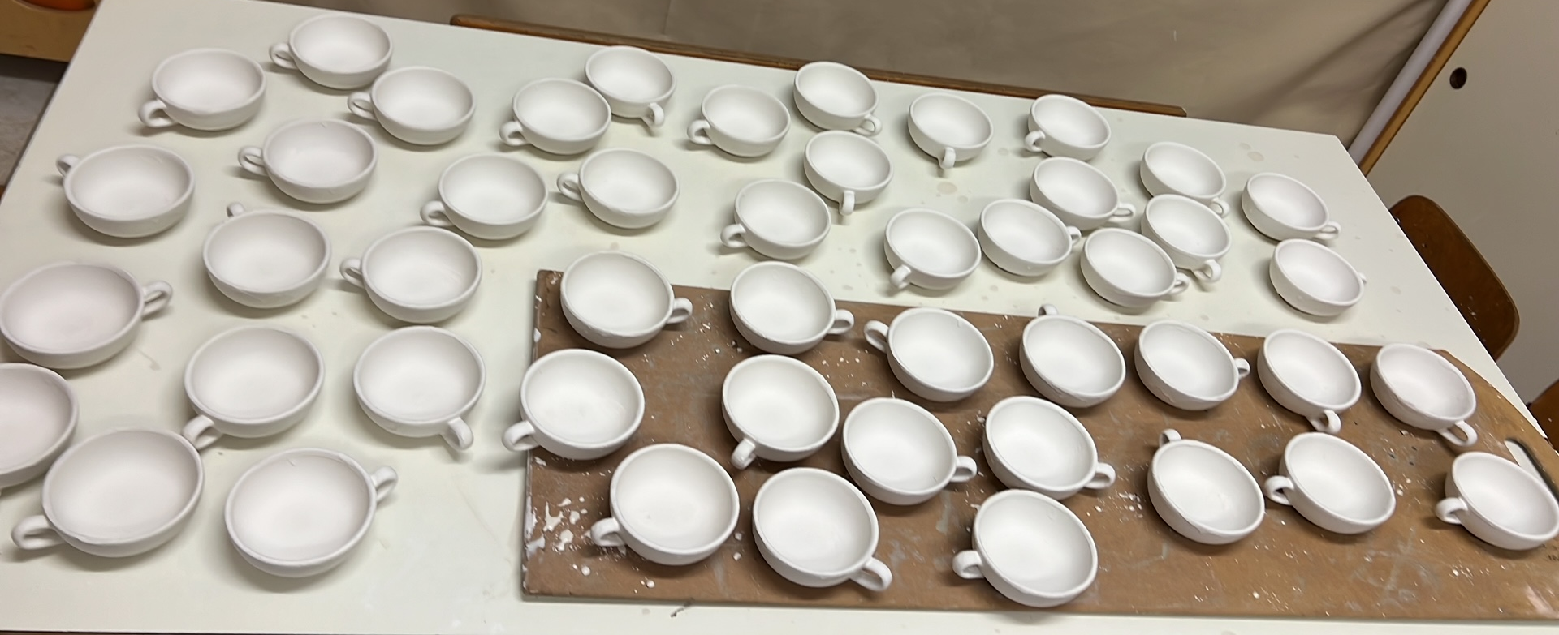
I giorni prima …la preparazione

Slide 4
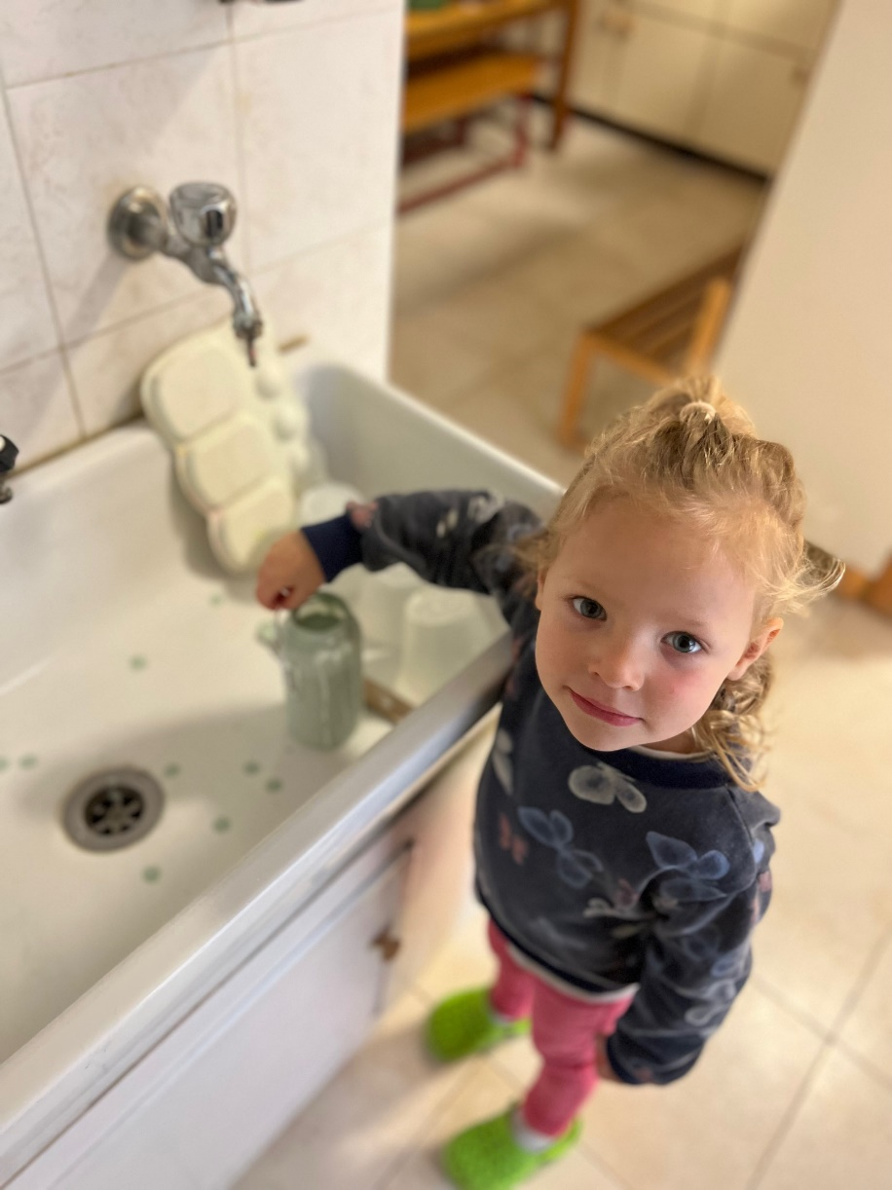
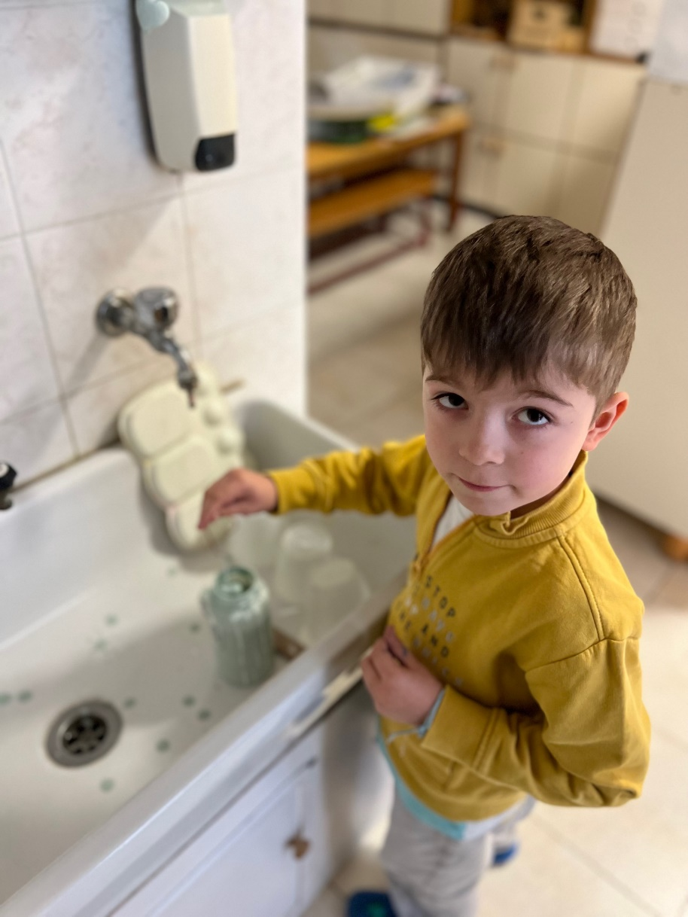
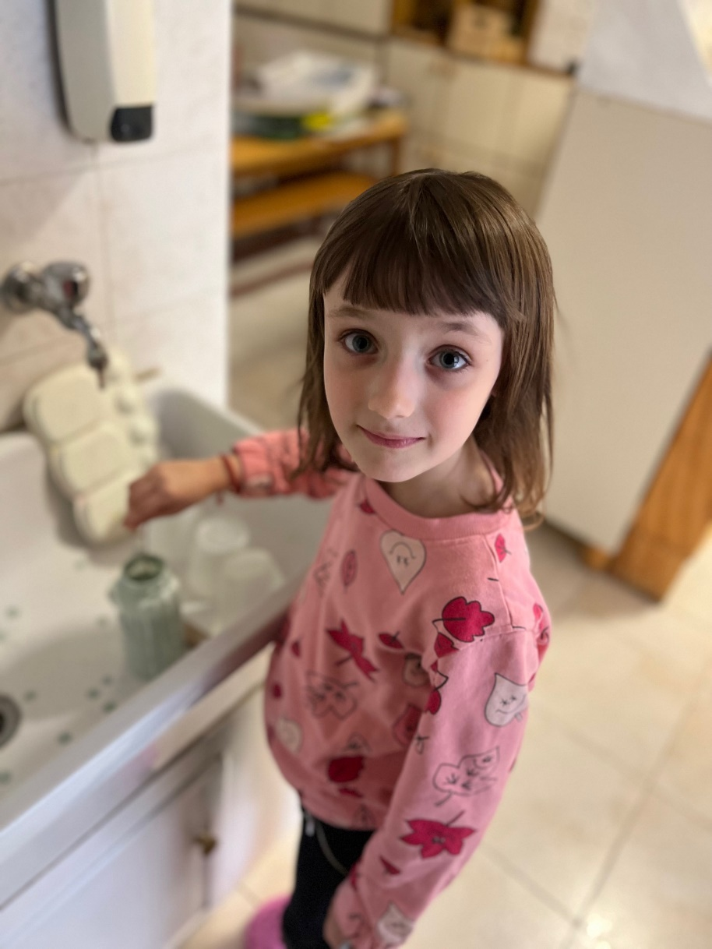
Smaltare i cuori per le tazze

Slide 5
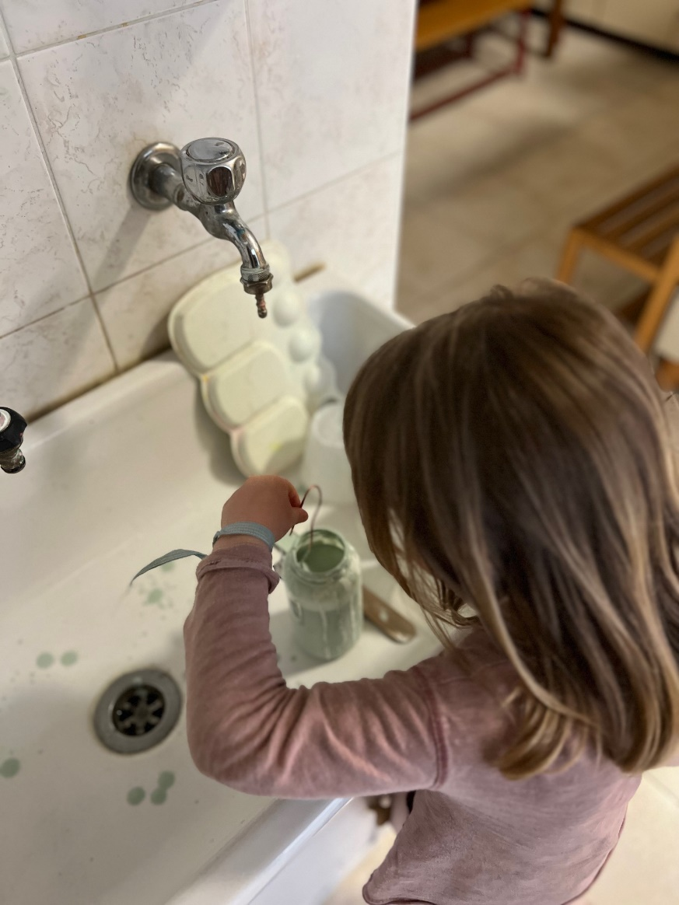
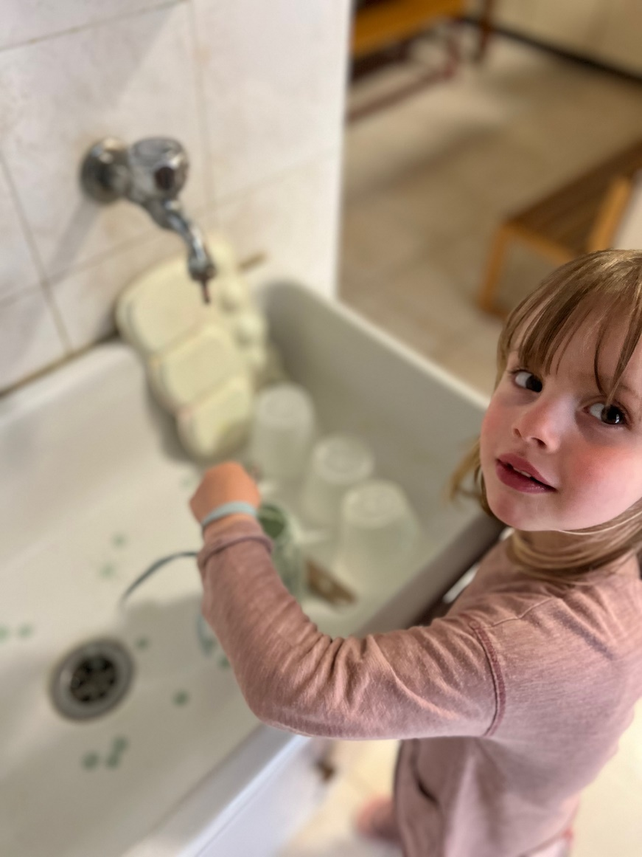
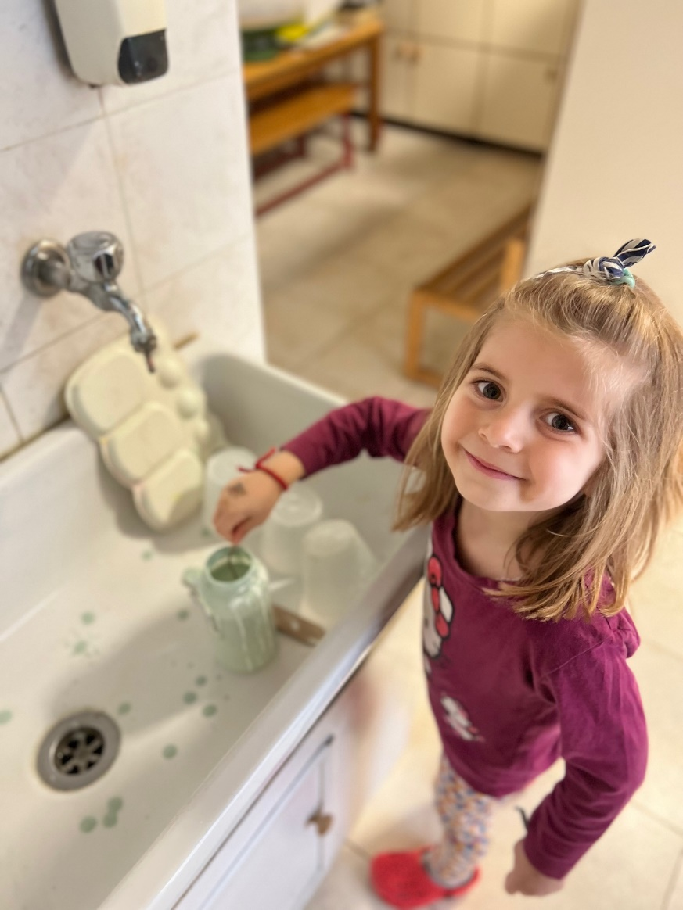

Slide 6
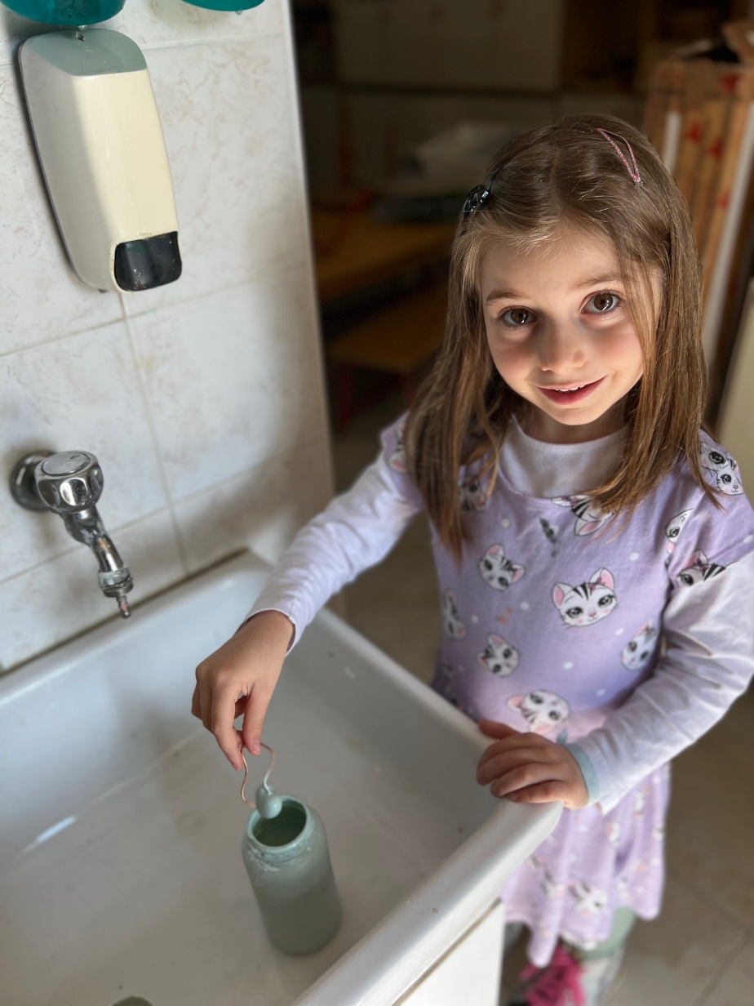
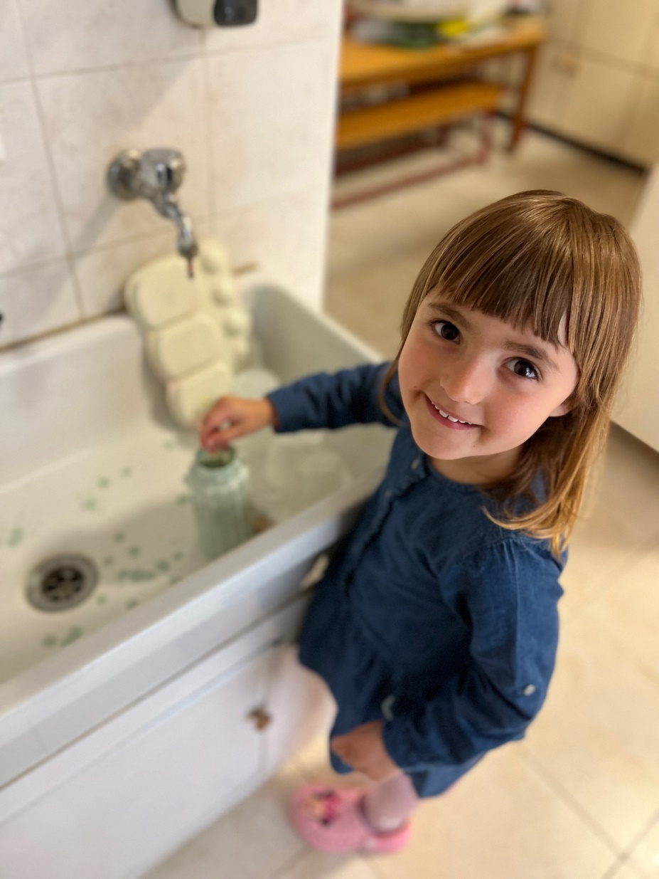
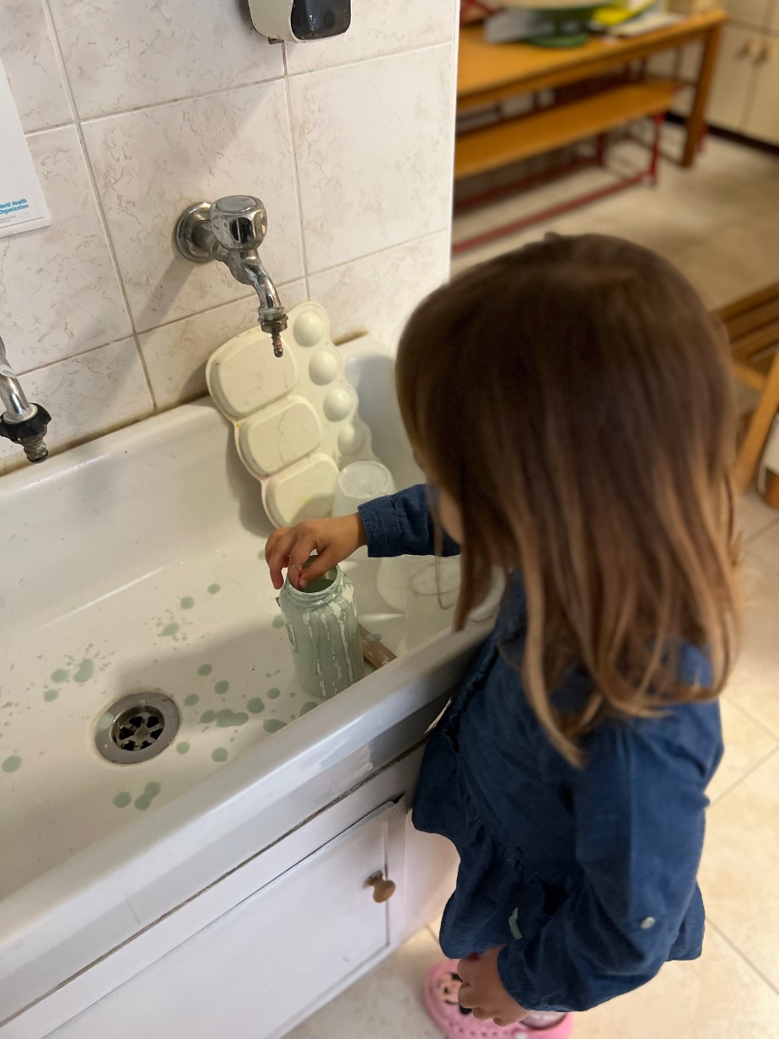

Slide 7
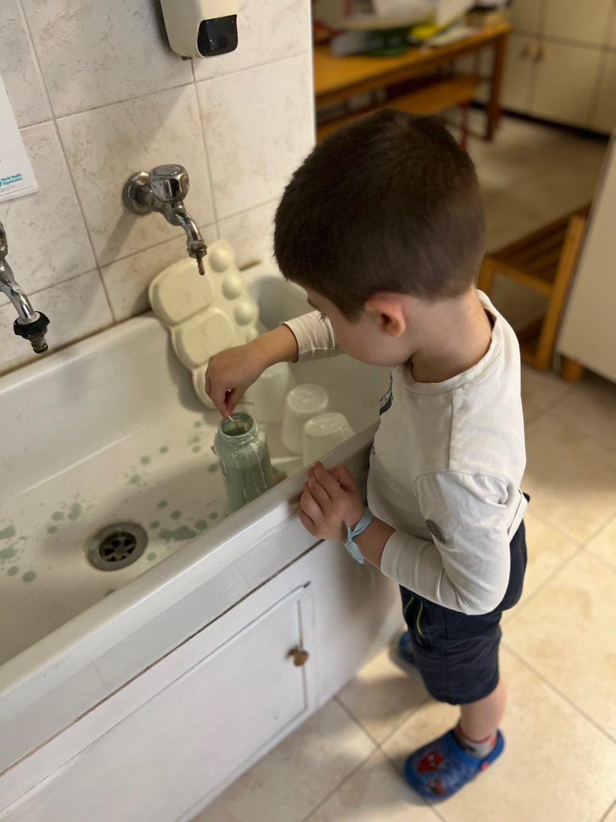
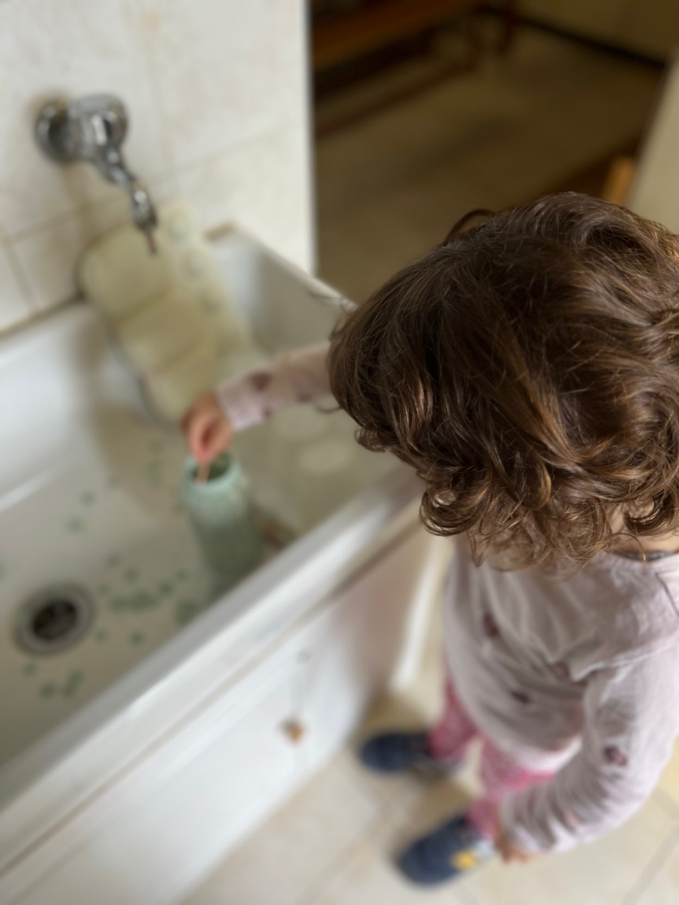
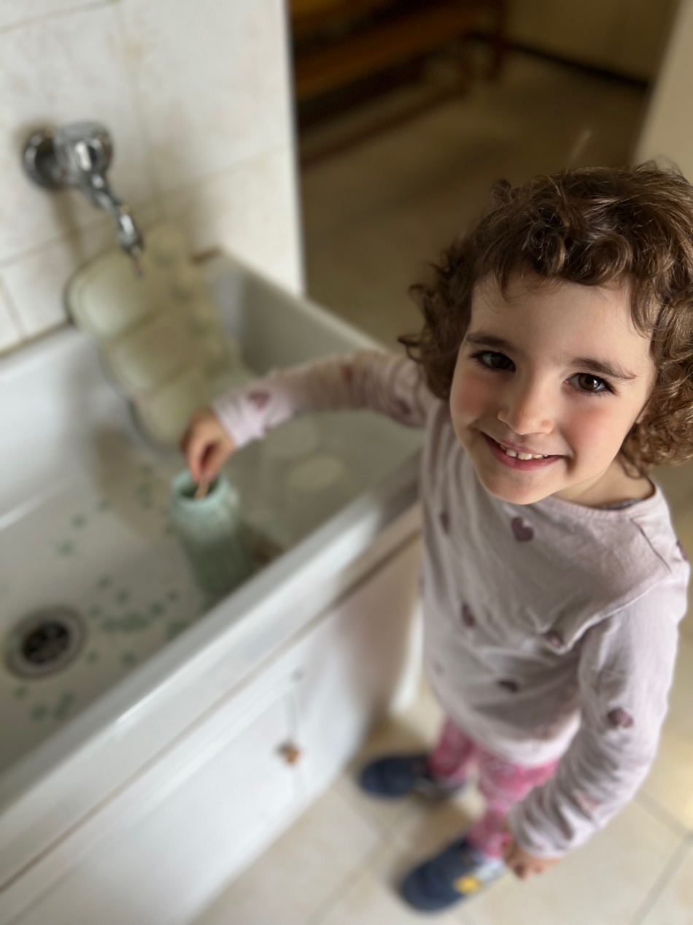

Slide 8
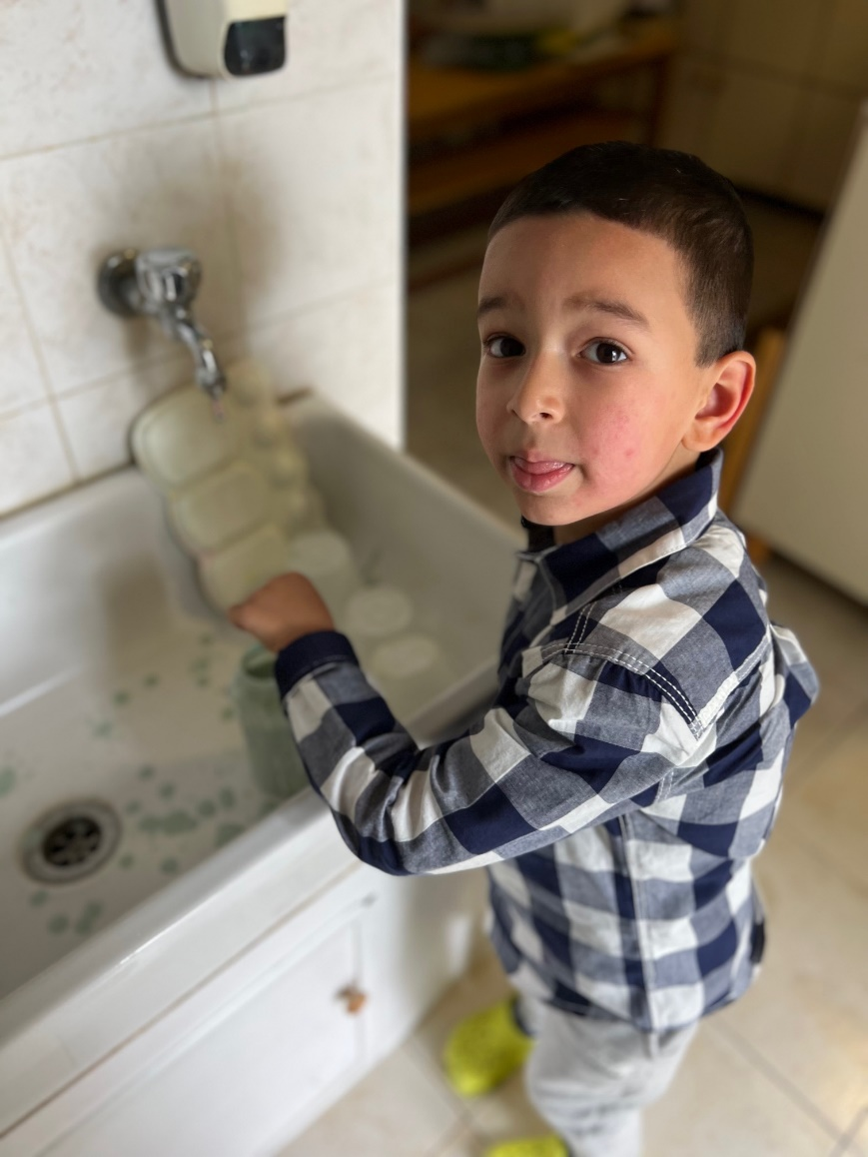
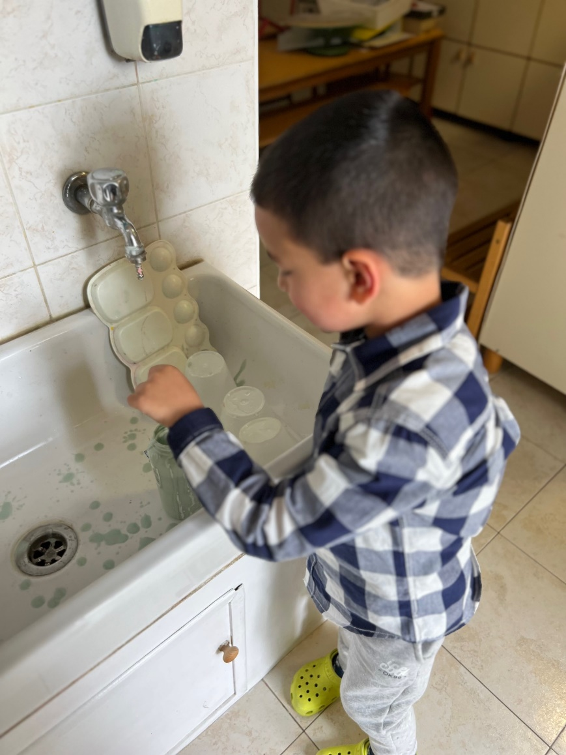
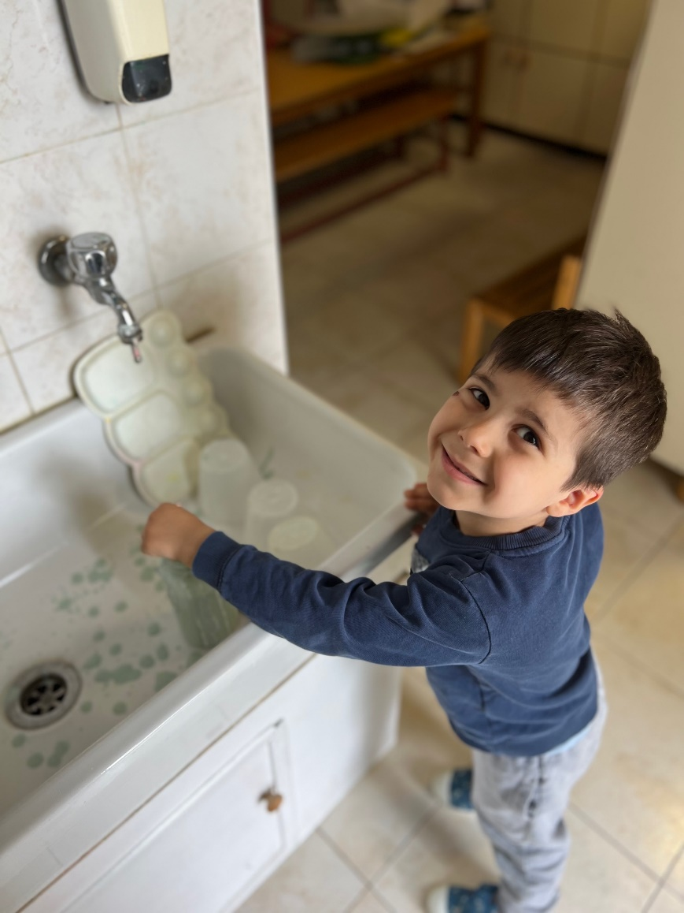

Slide 9
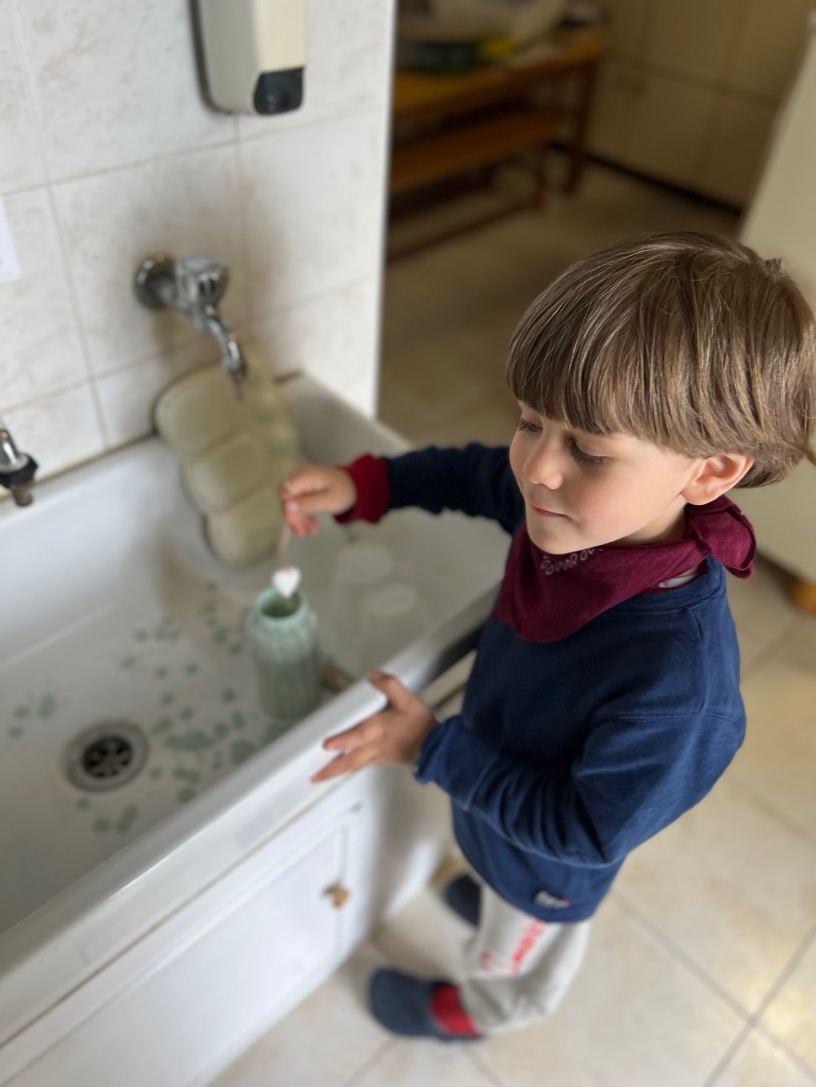
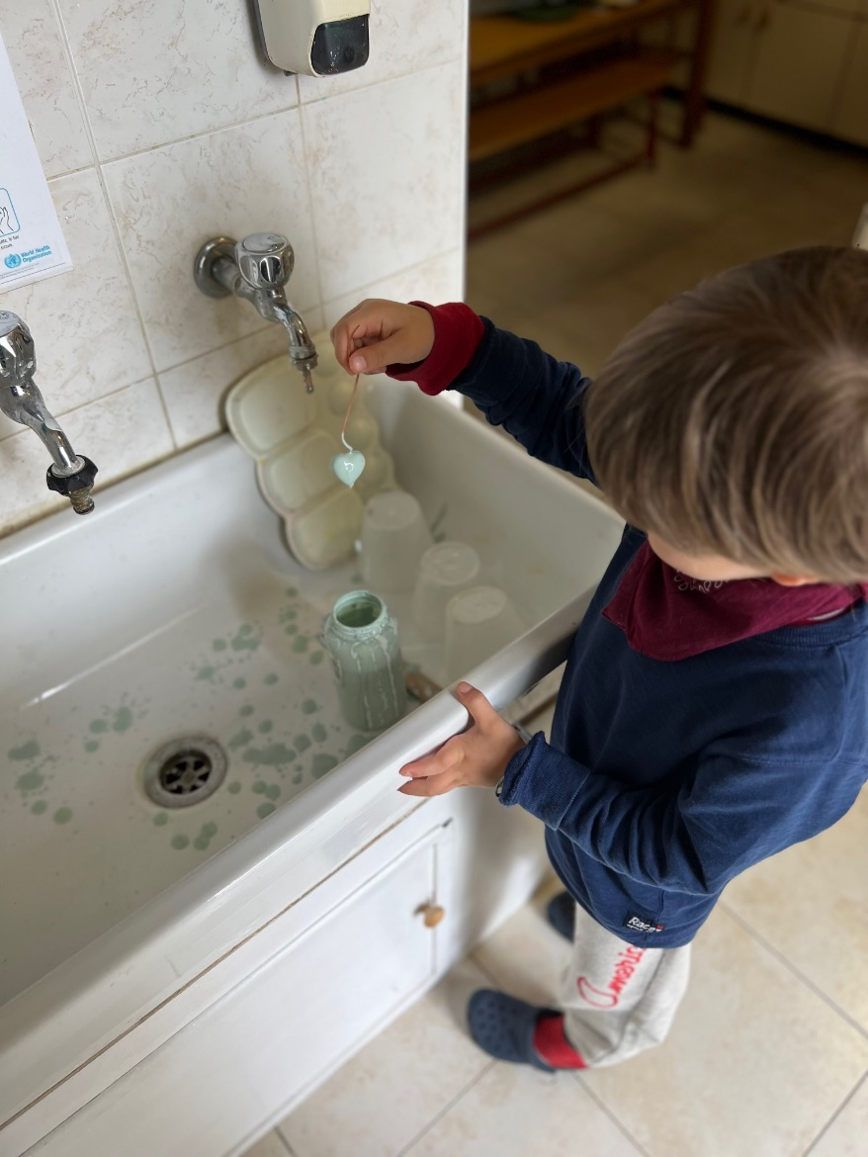
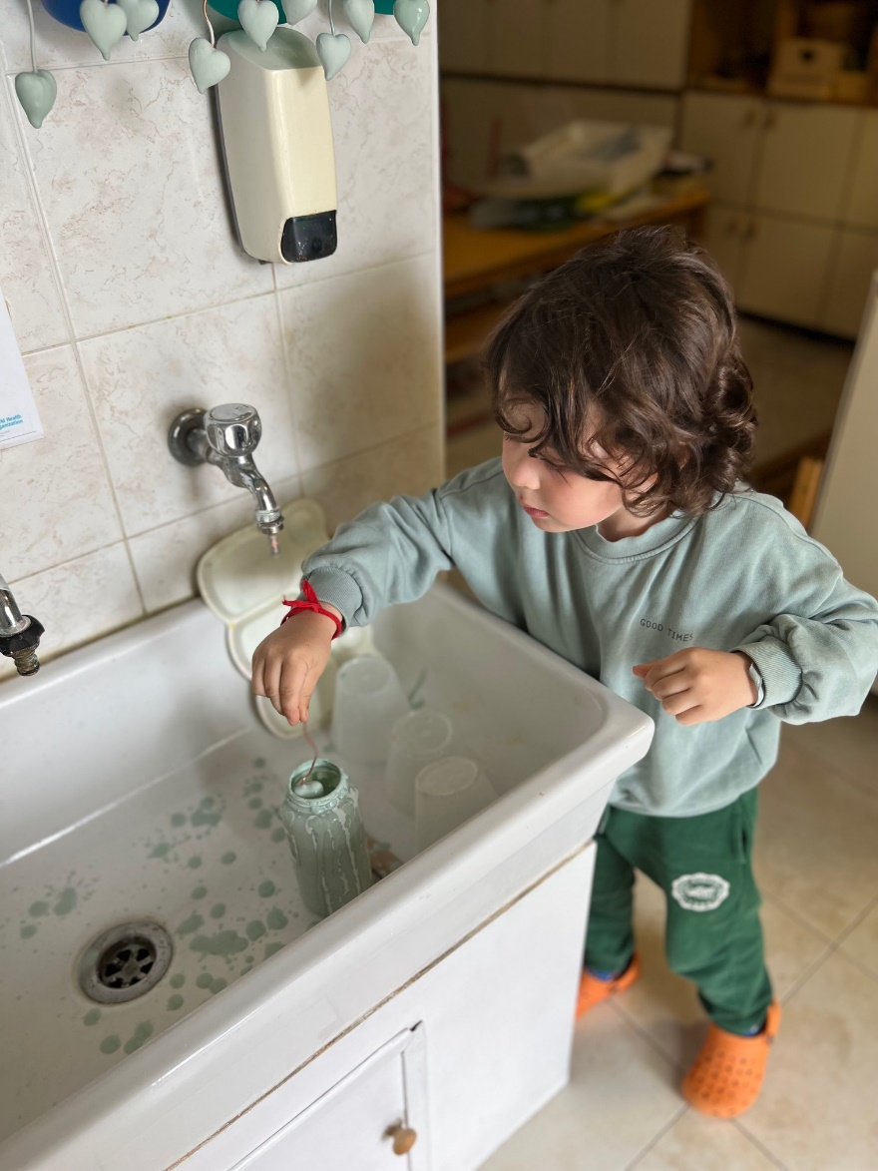

Slide 10
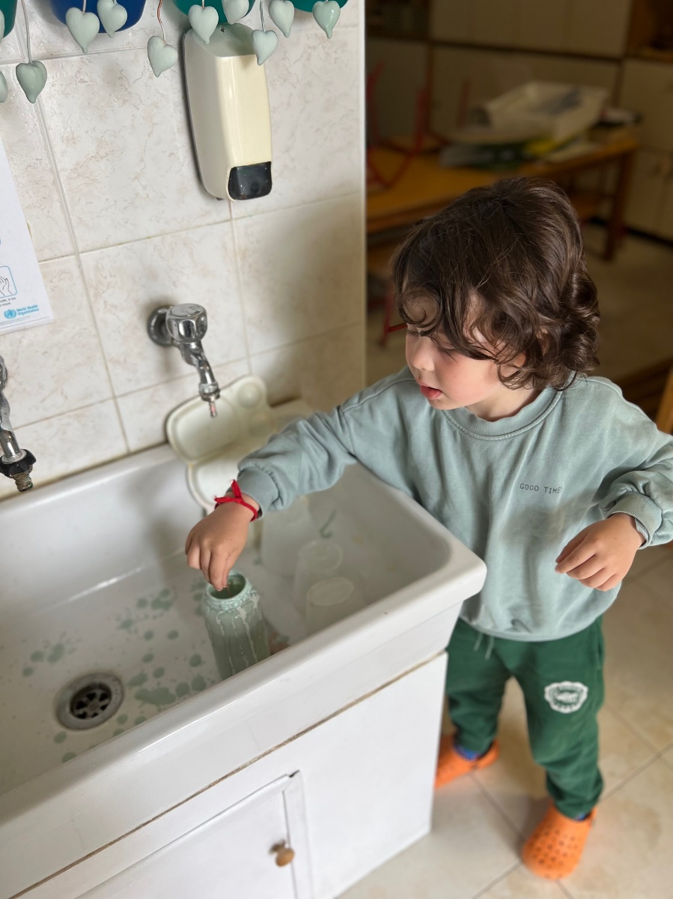
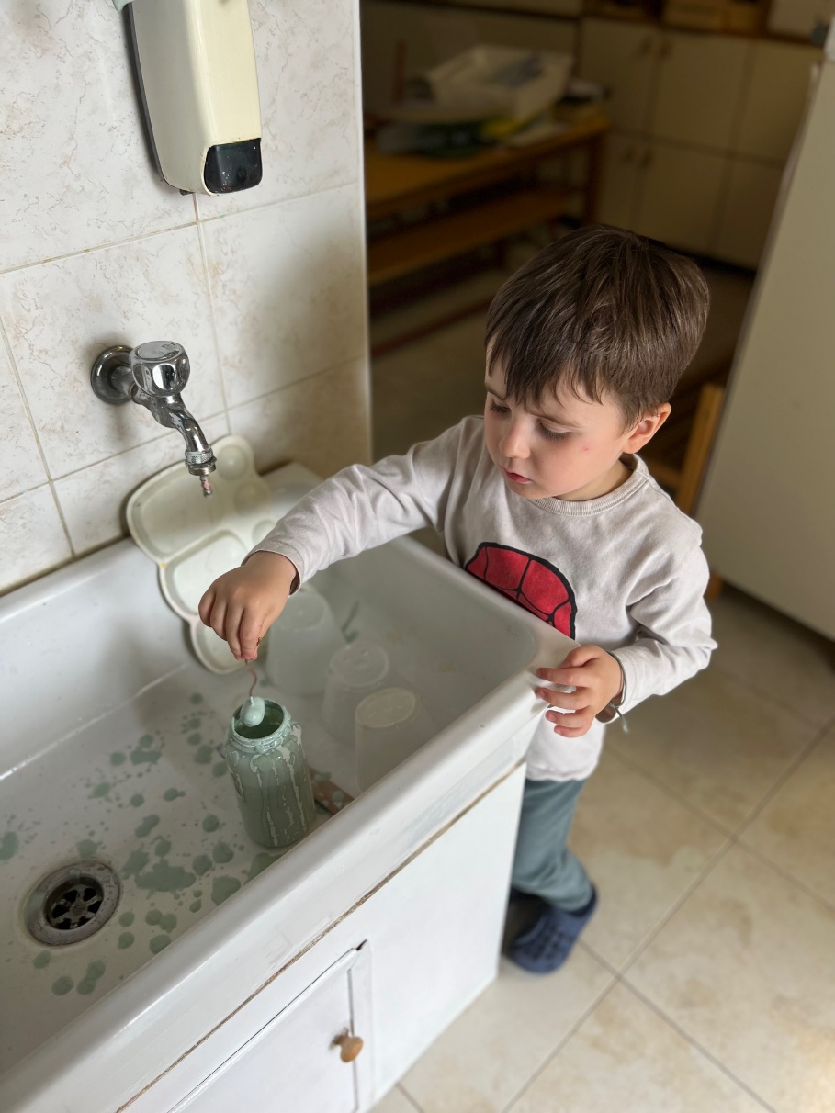
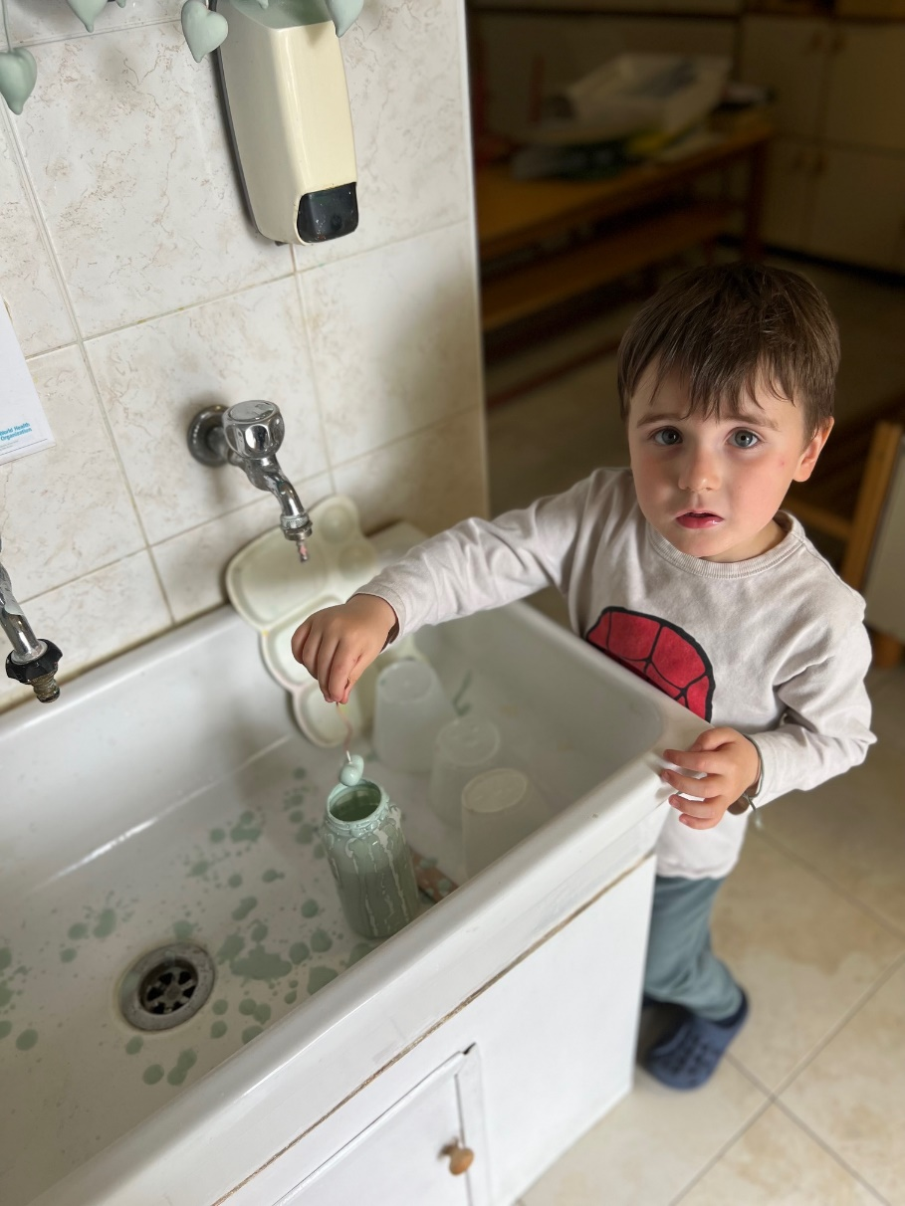

Slide 12
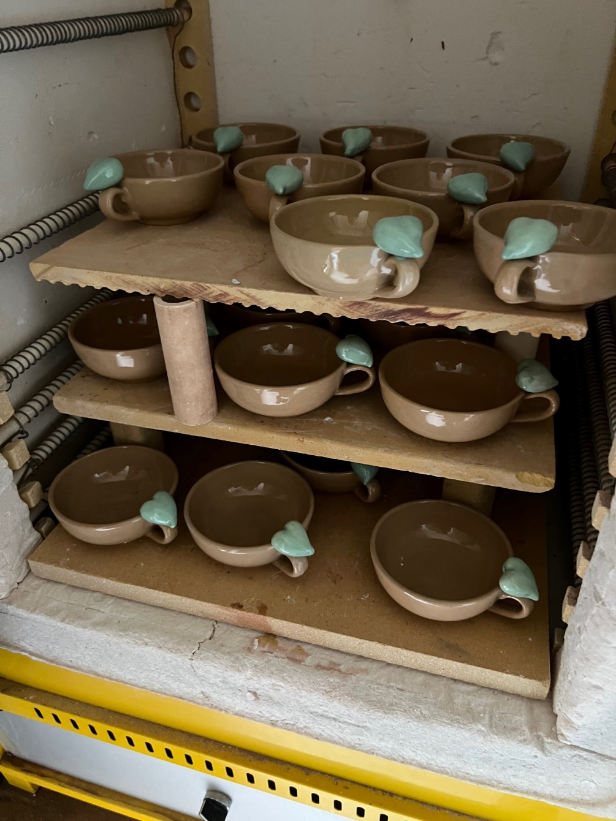
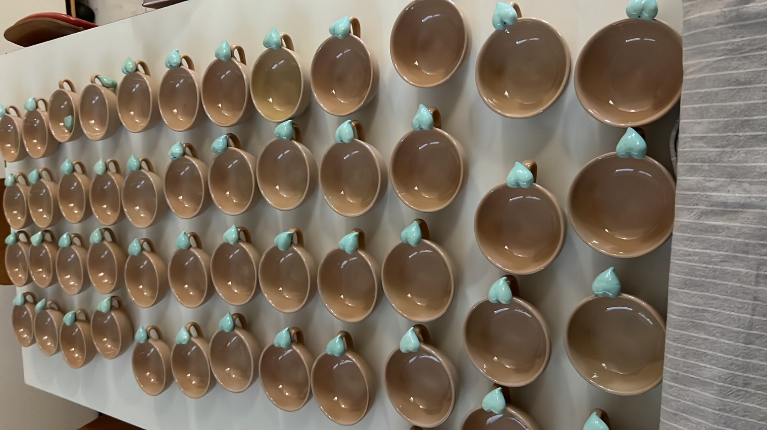
Ed ora cuociamo nel forno le nostre tazze della colazione

Slide 13
La tovaglietta

Slide 14
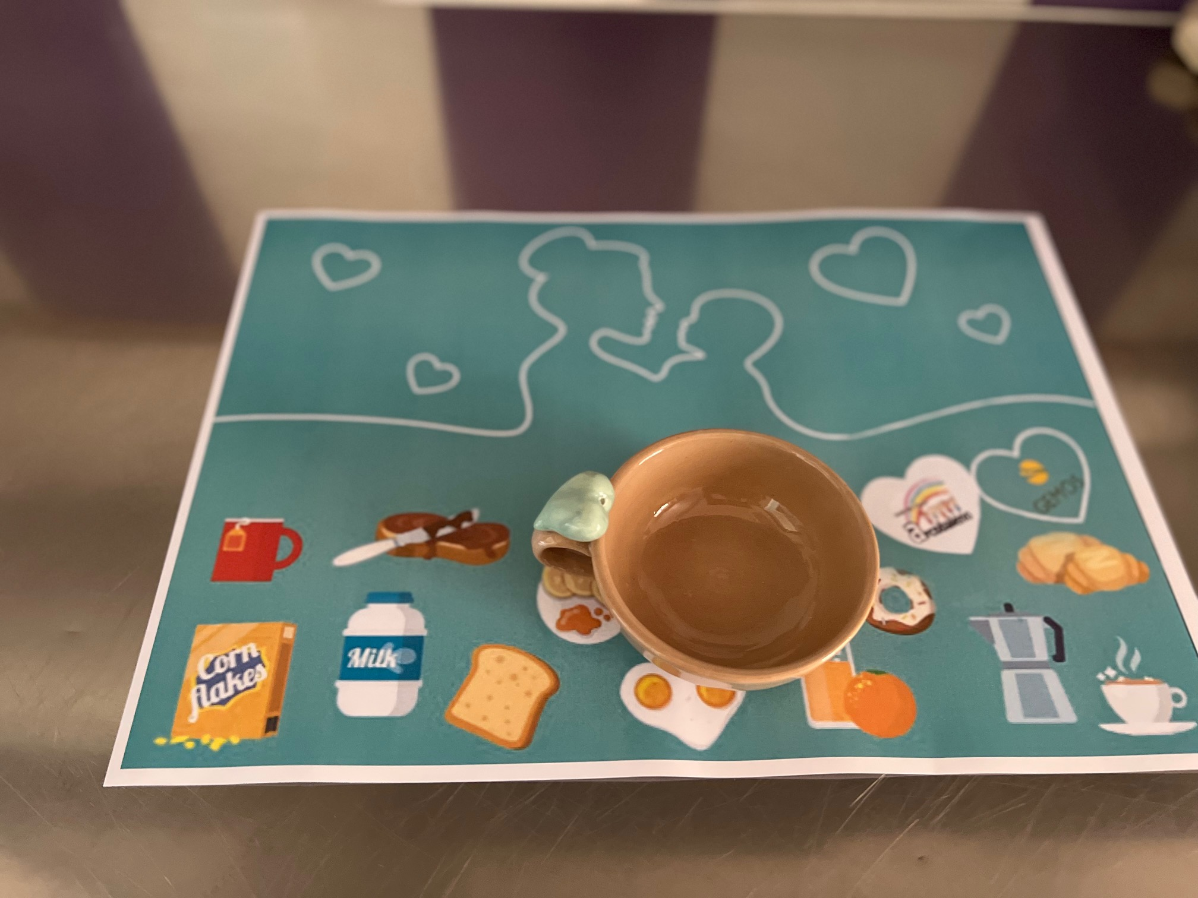

Slide 15
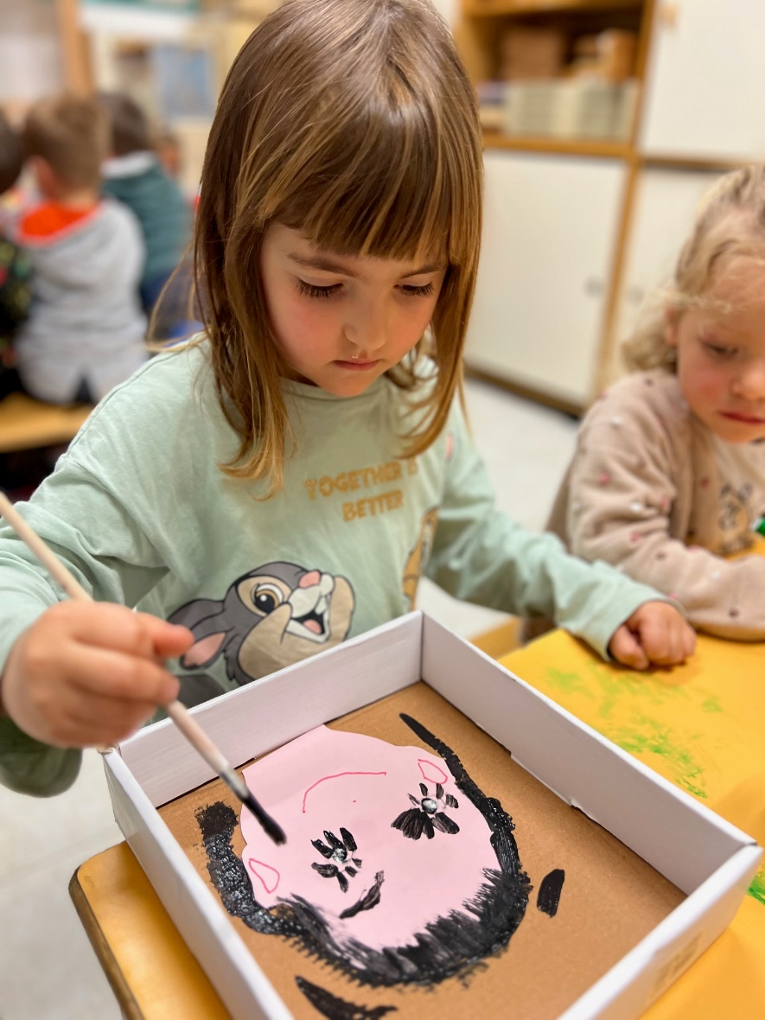
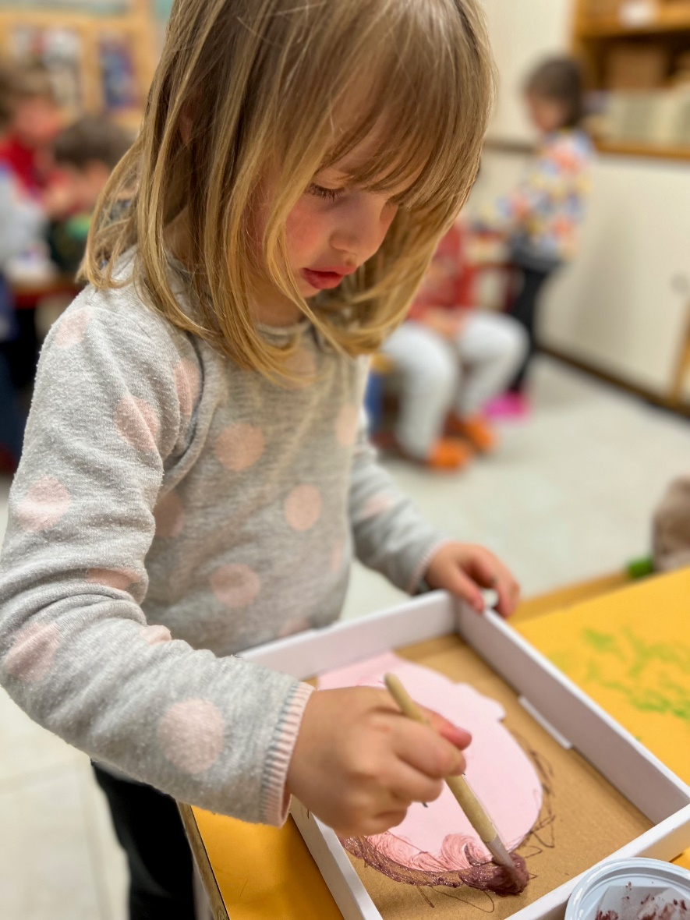
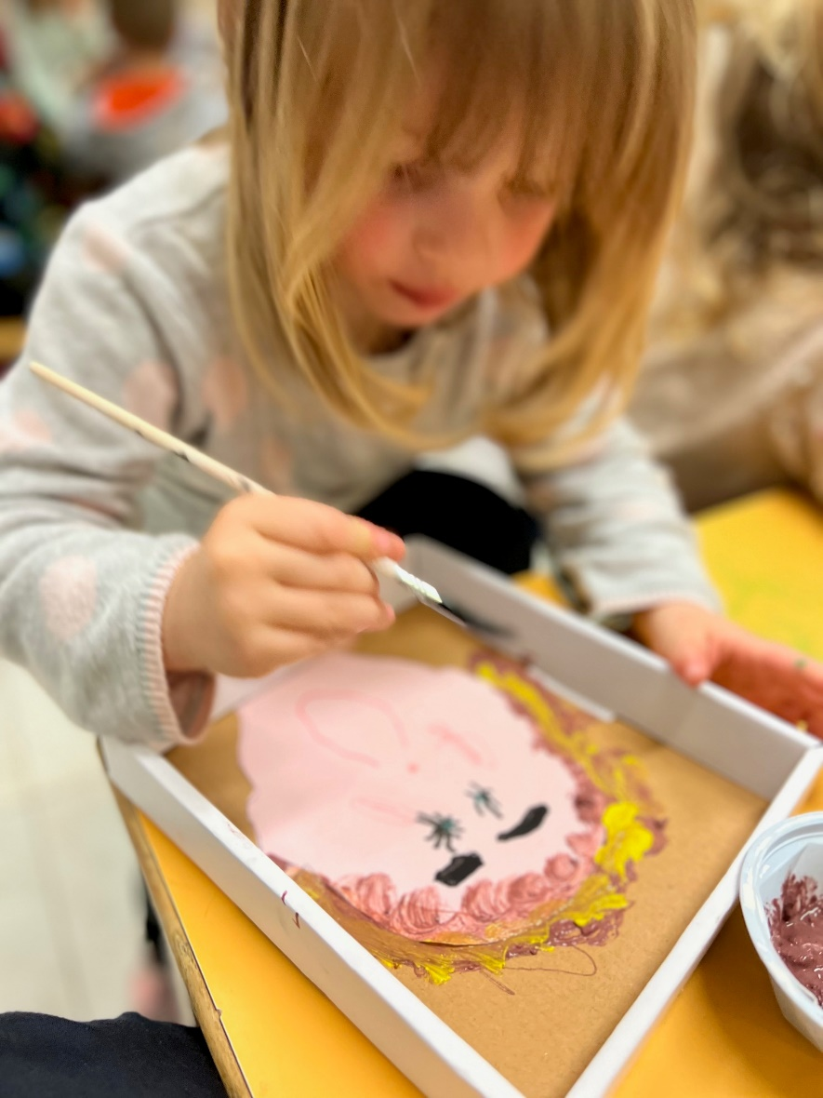
Riutilizziamo delle scatole(riuso) per fare il ritratto della mamma

Slide 16
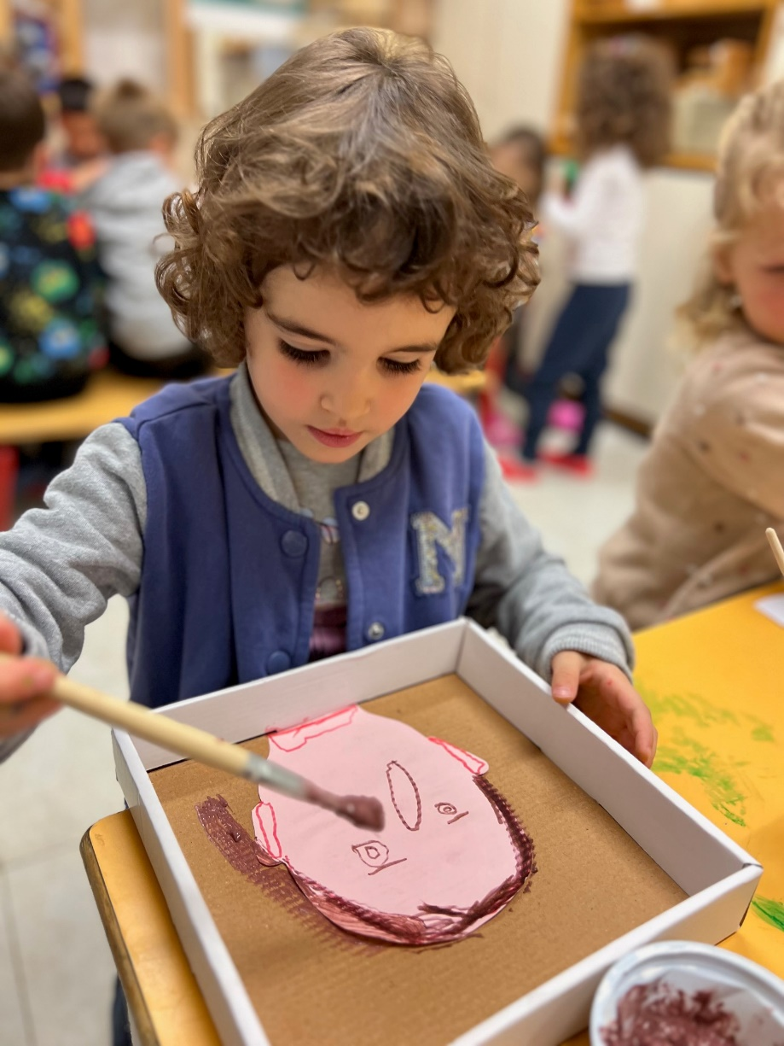
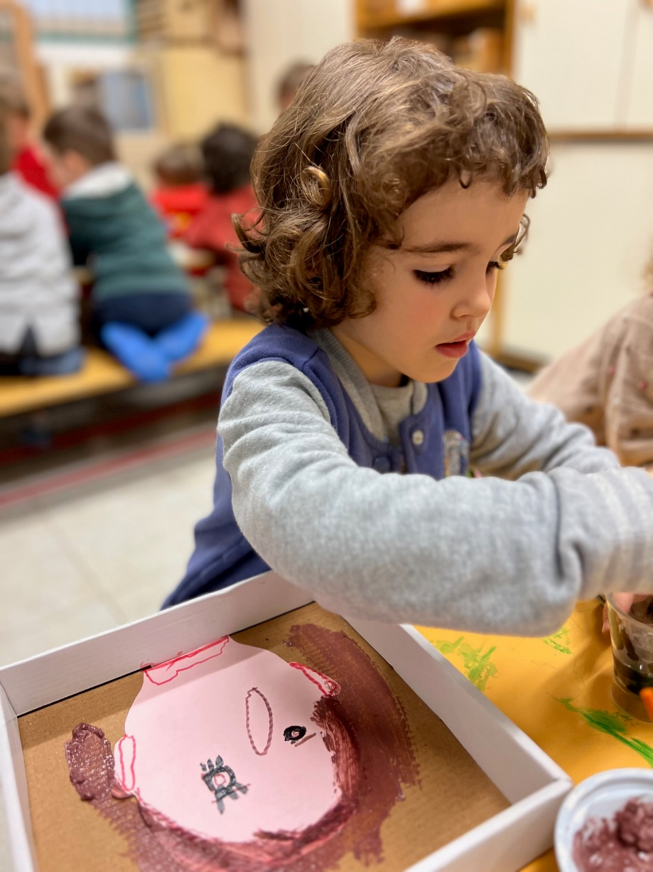
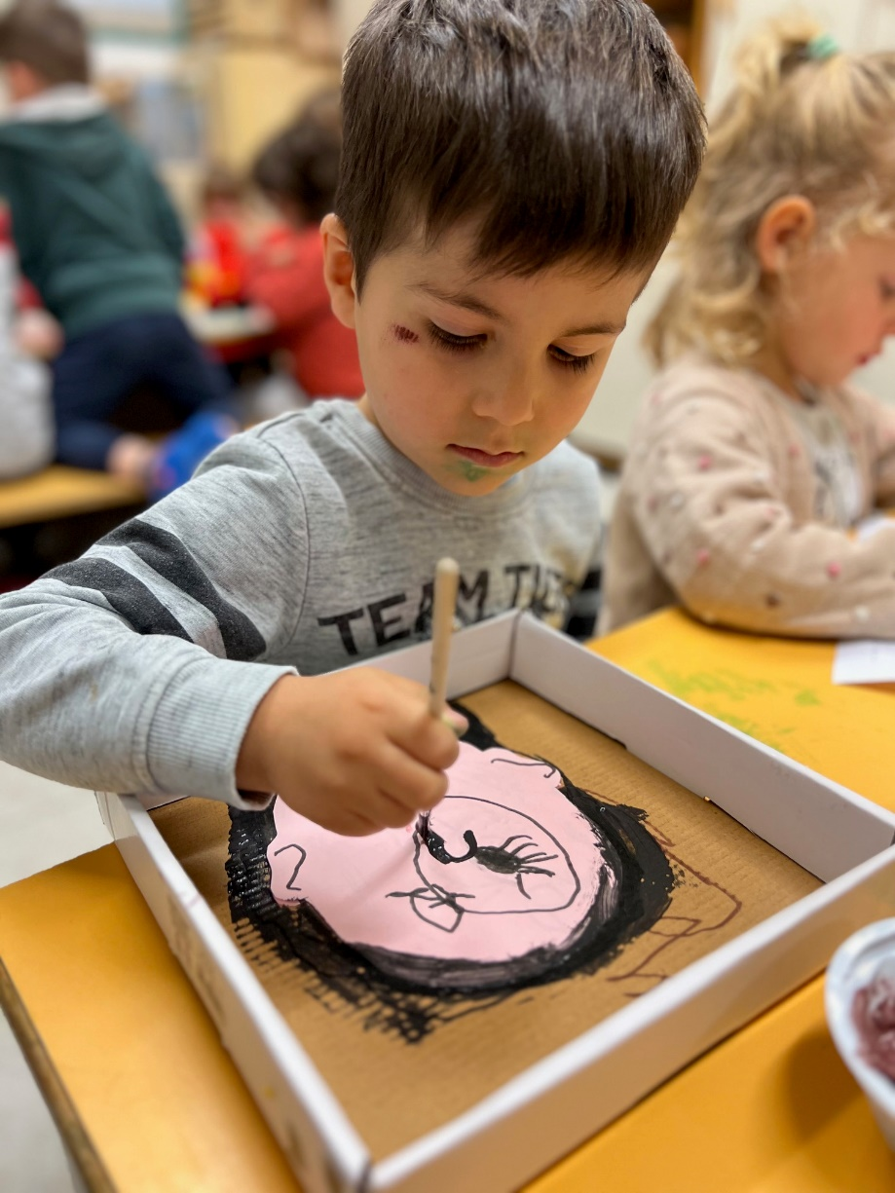

Slide 17
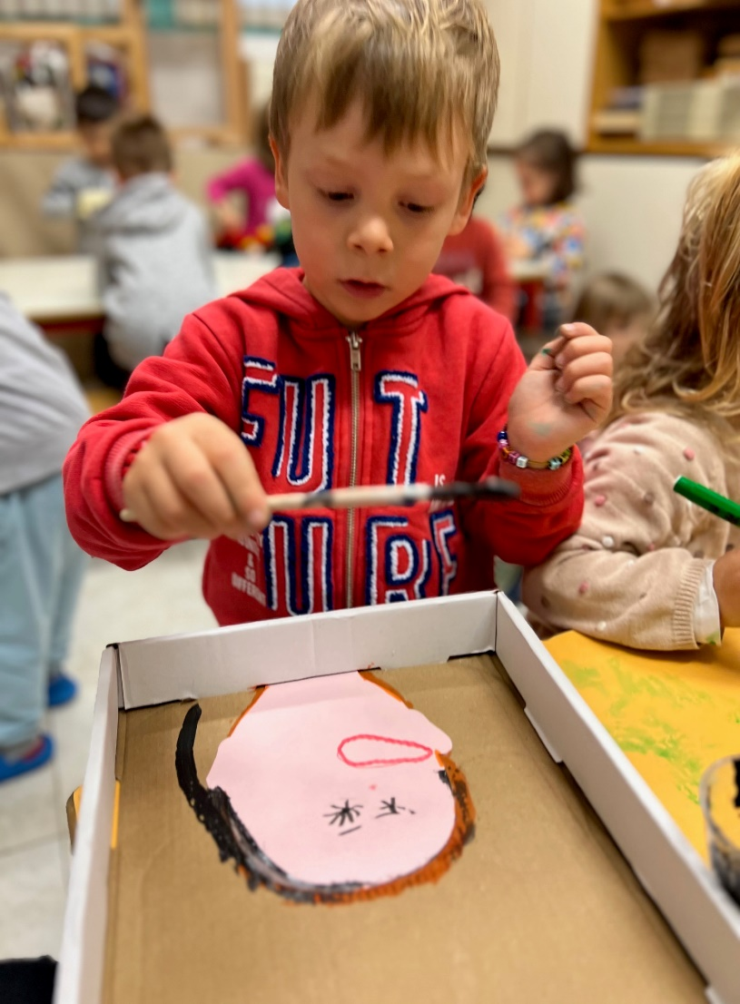
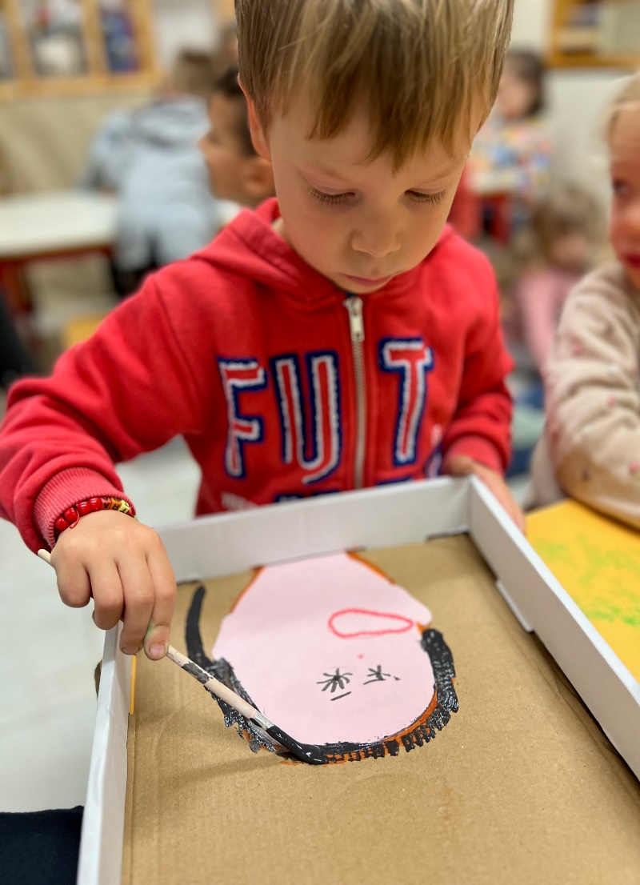
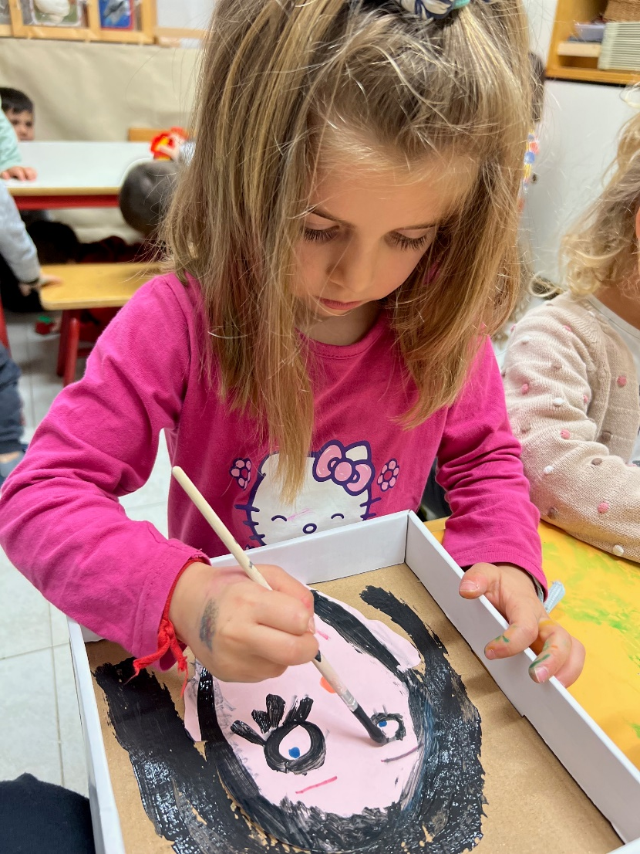

Slide 18
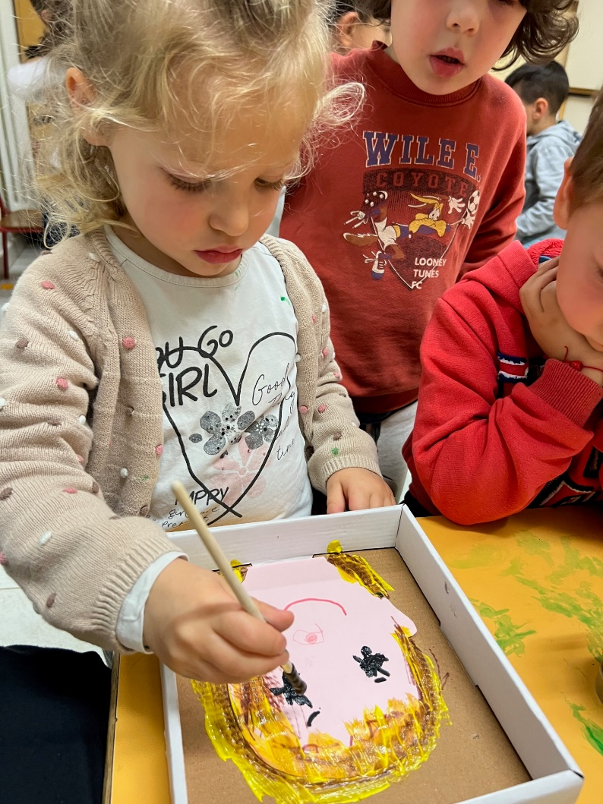
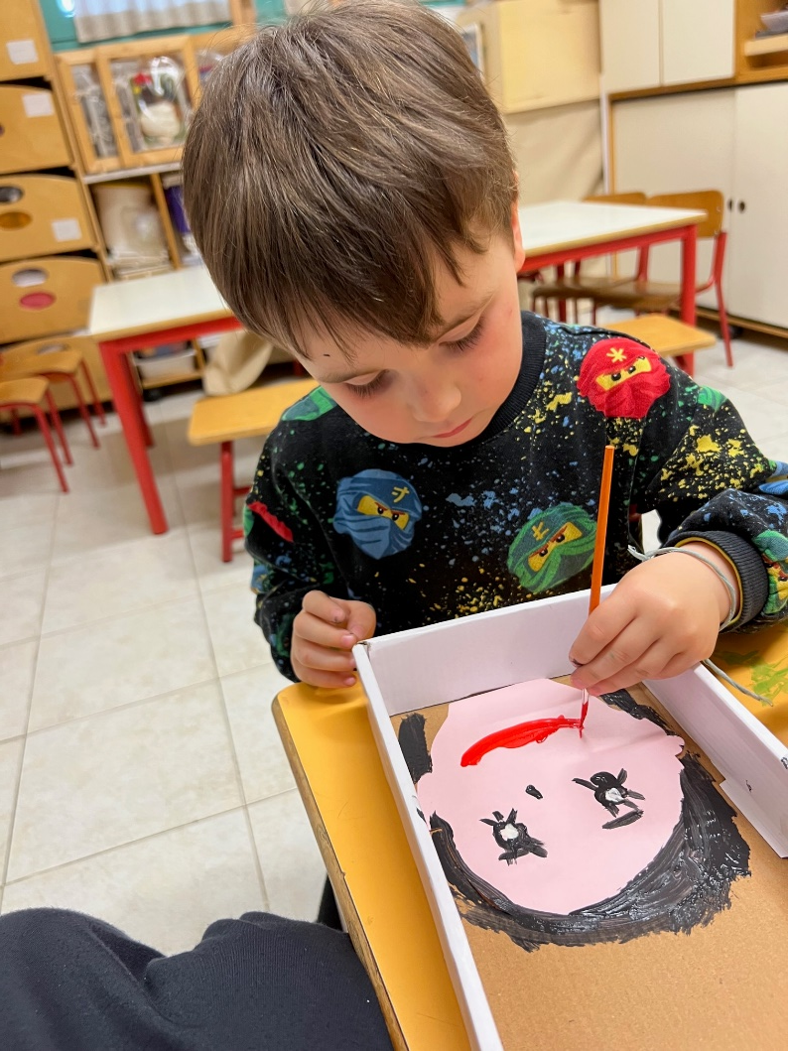
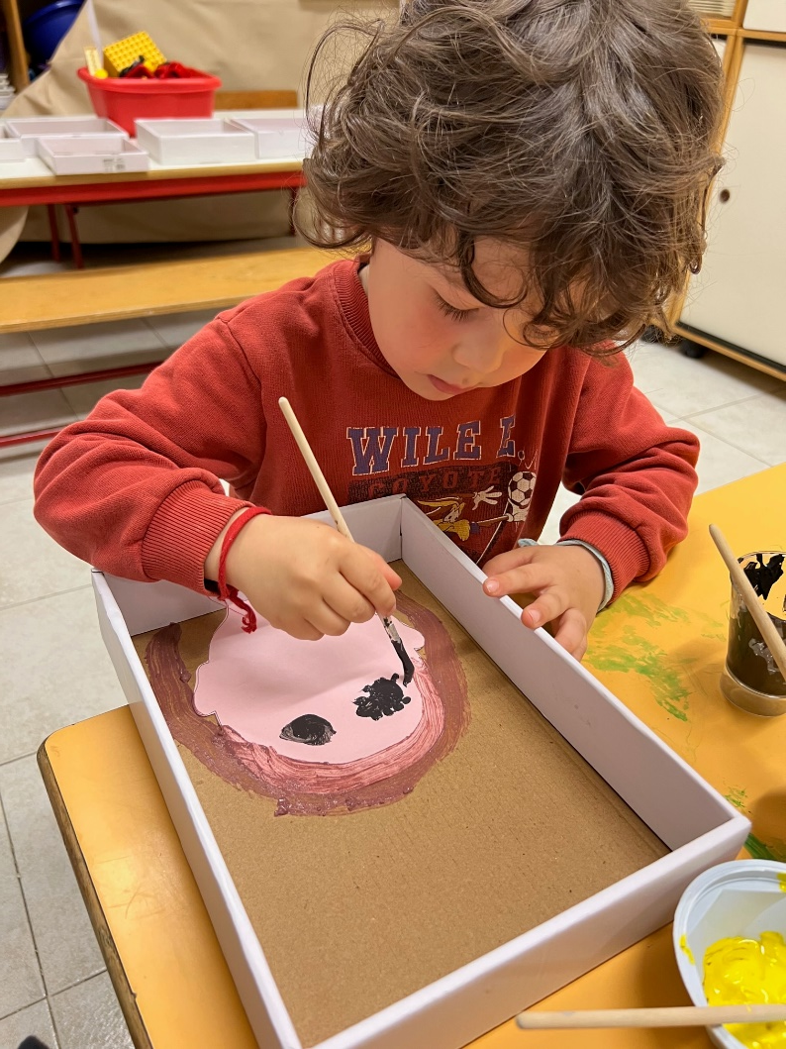

Slide 19
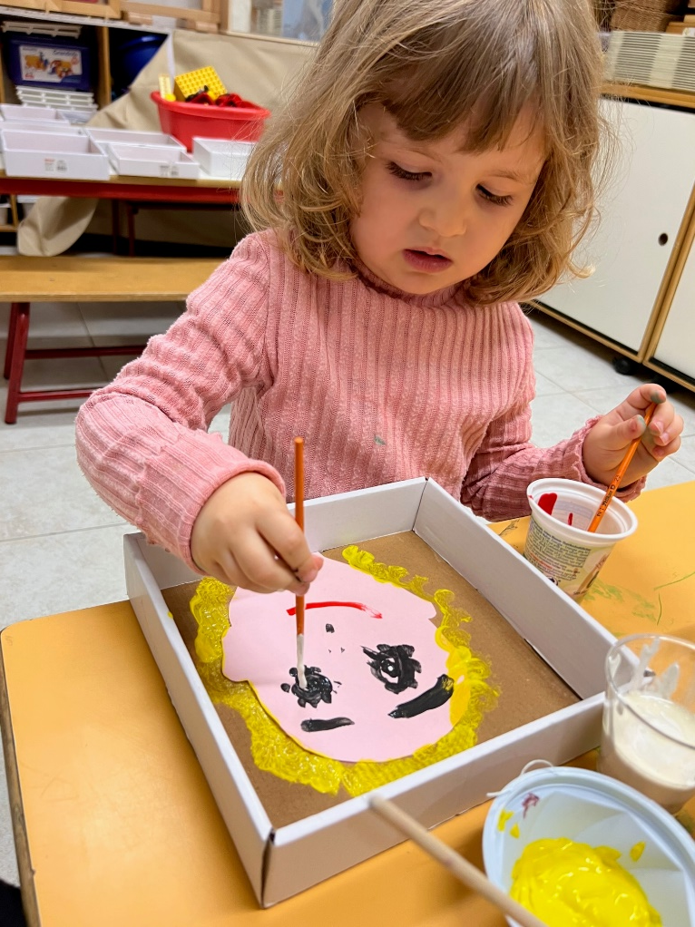
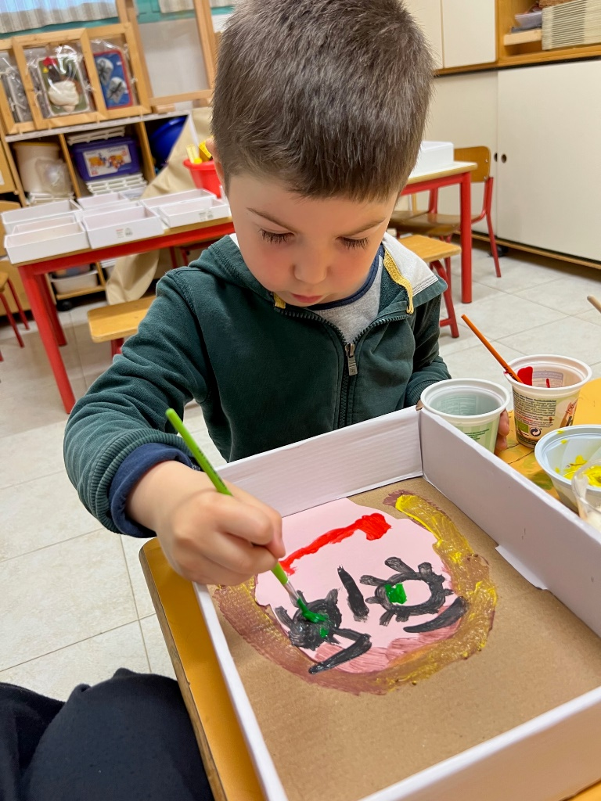
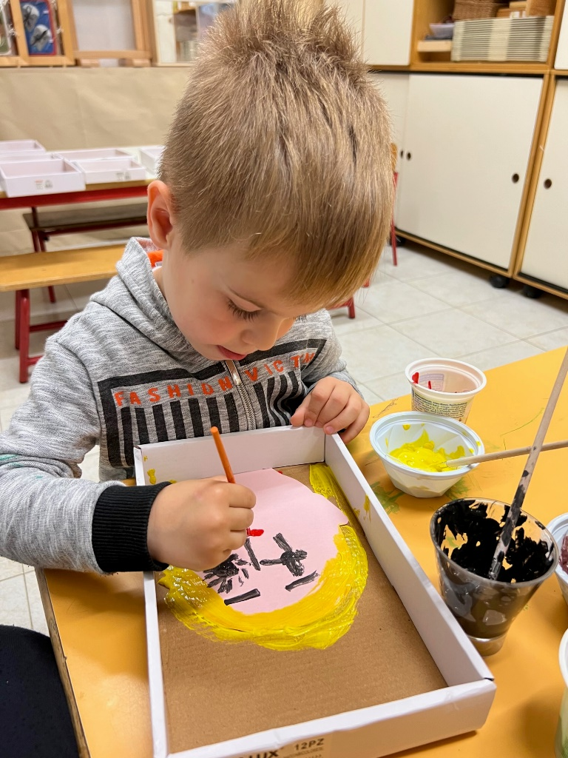

Slide 20
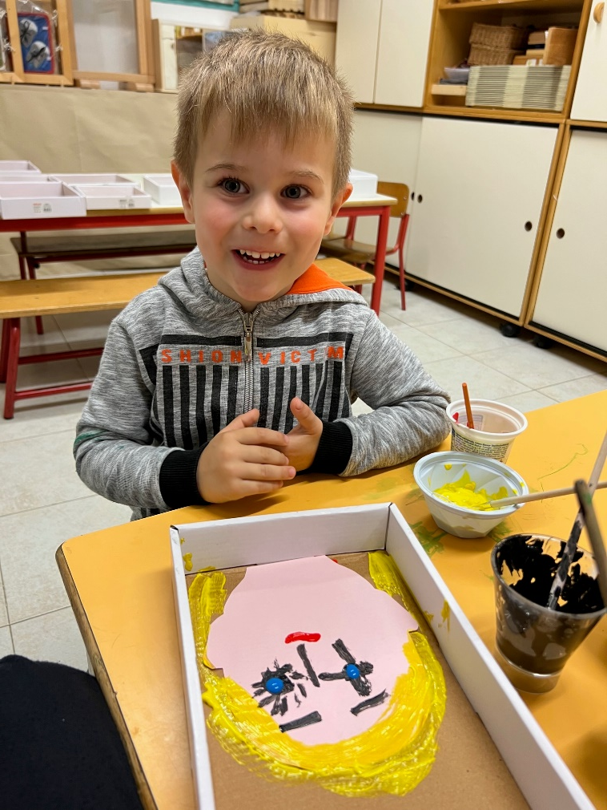
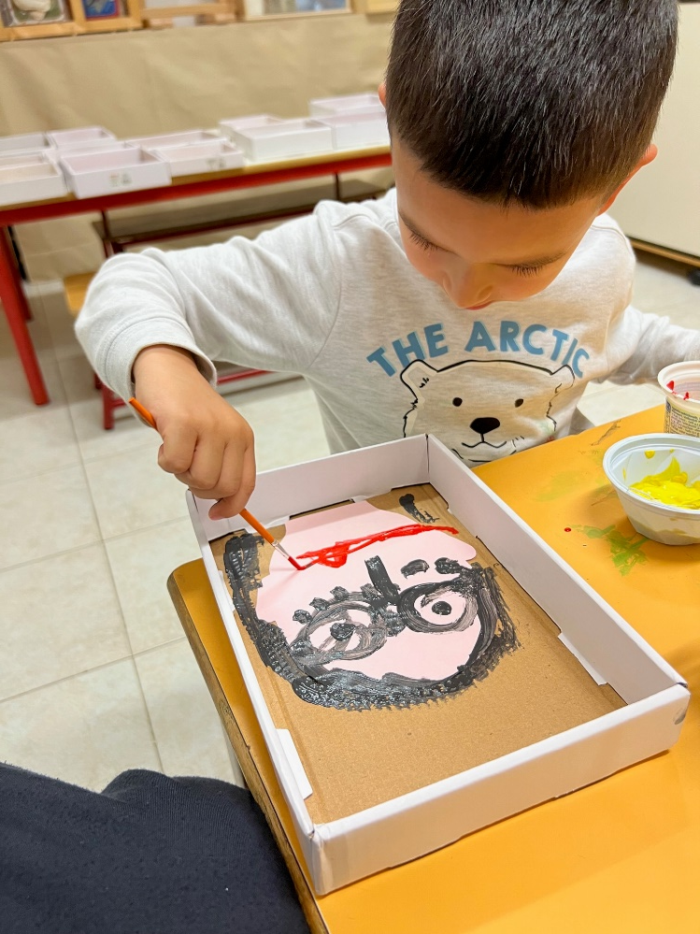
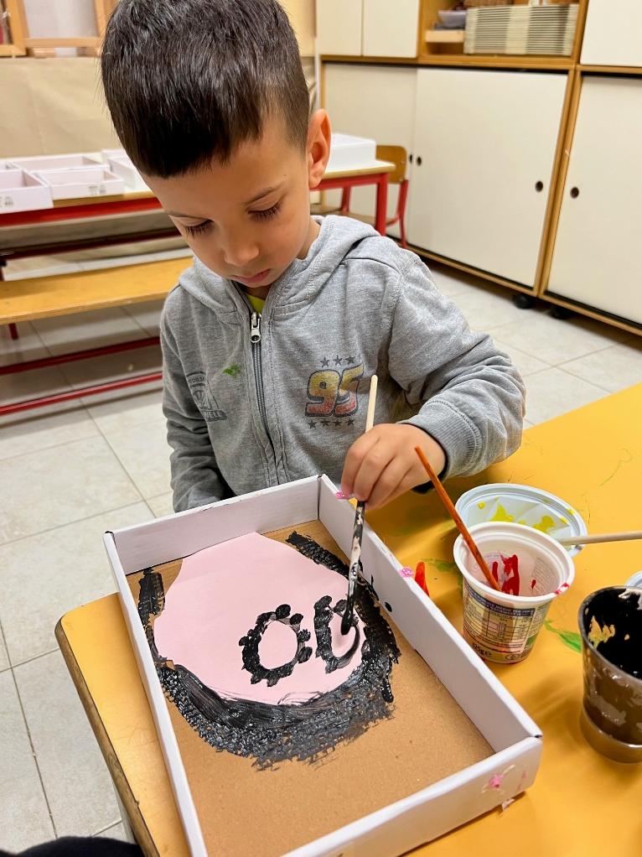

Slide 21
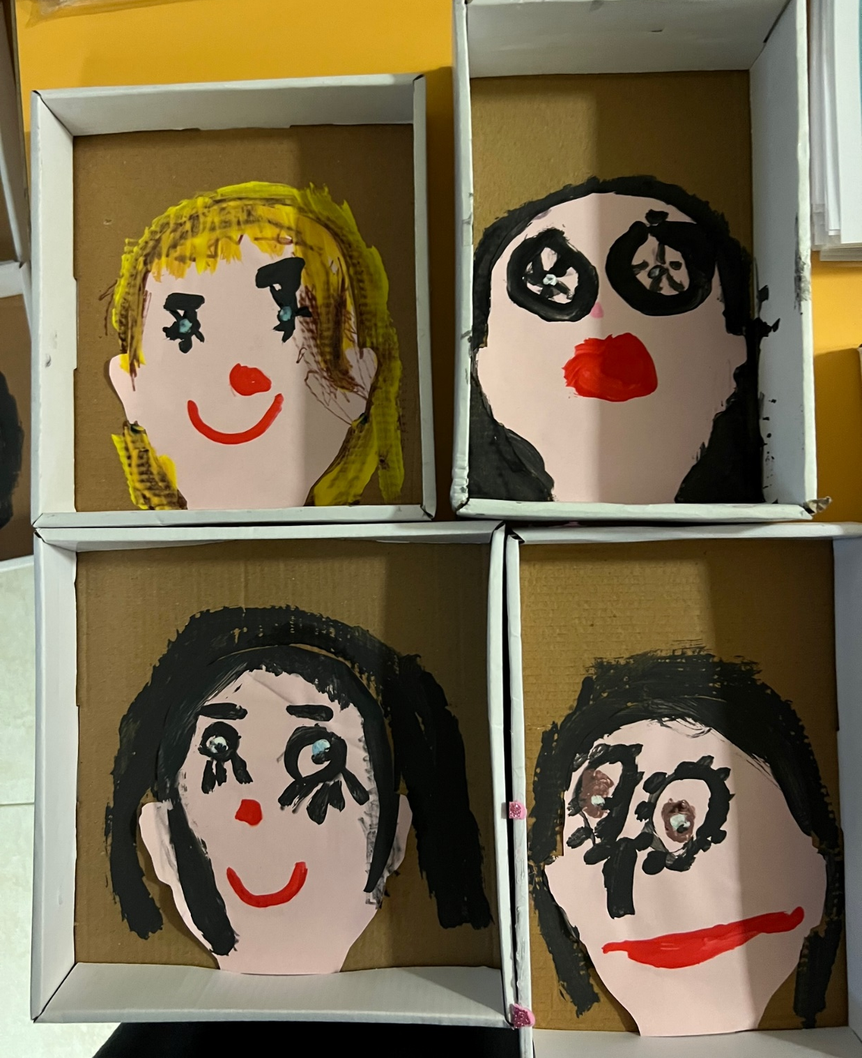
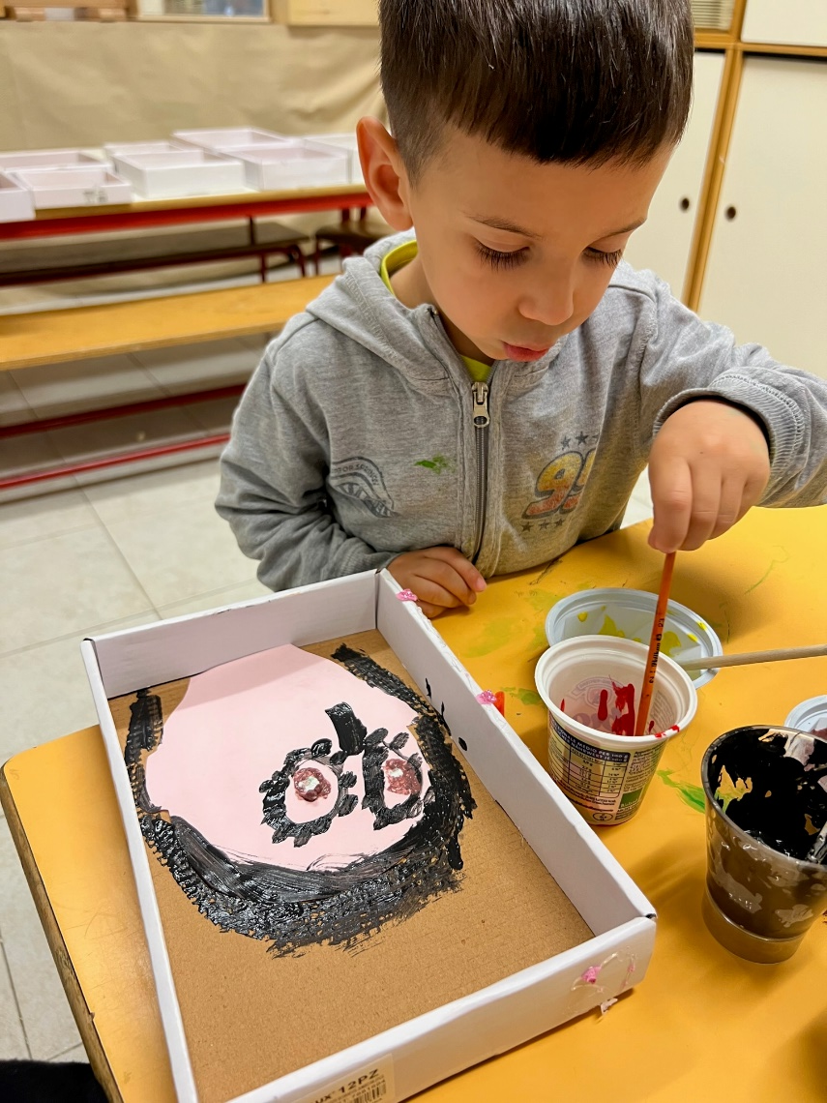

Slide 23
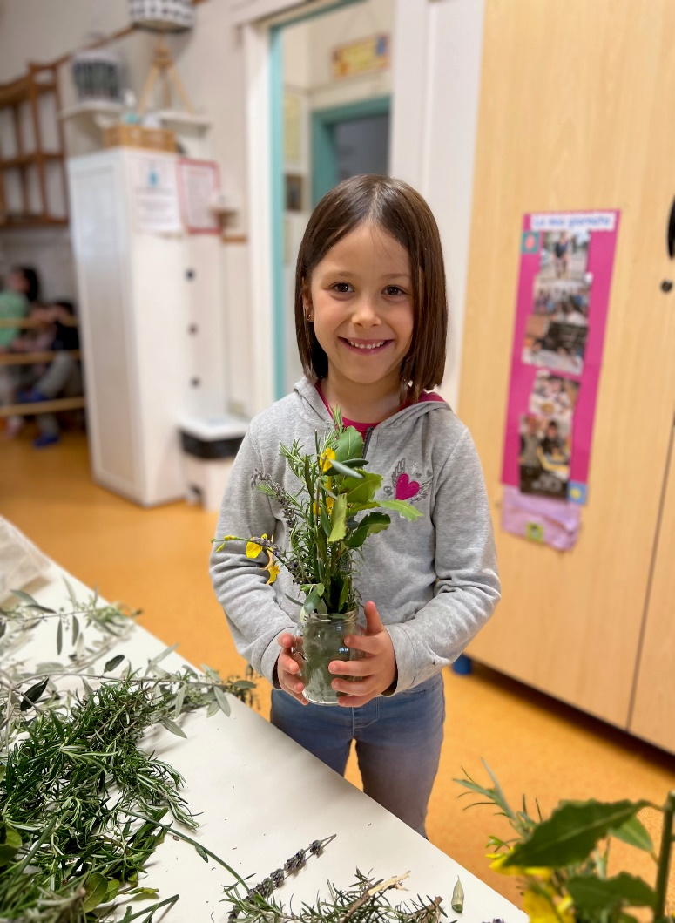
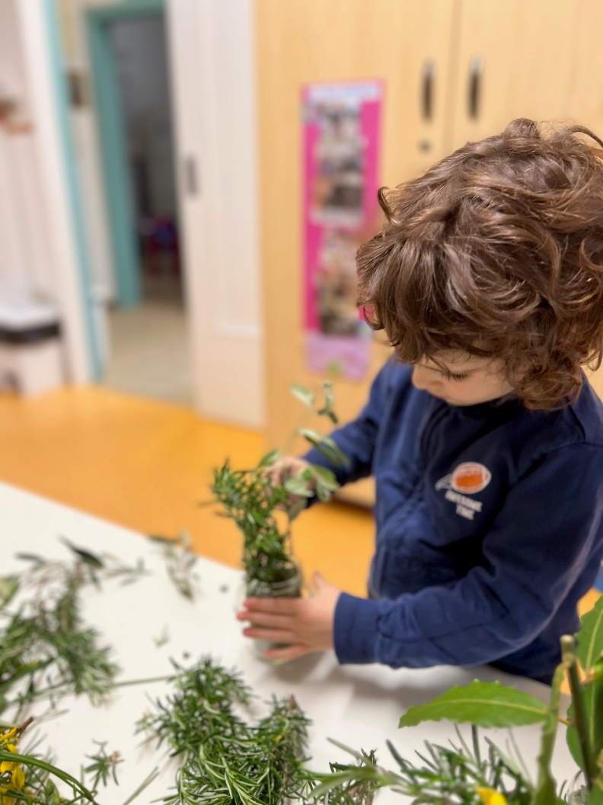
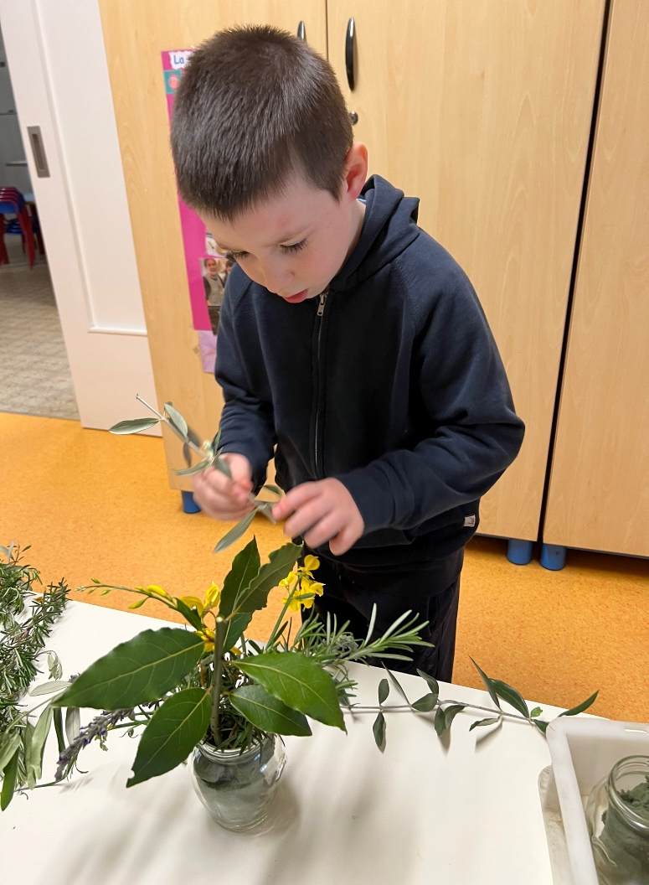
Nella tavola della mamma non possono mancare i fiori.

Slide 24
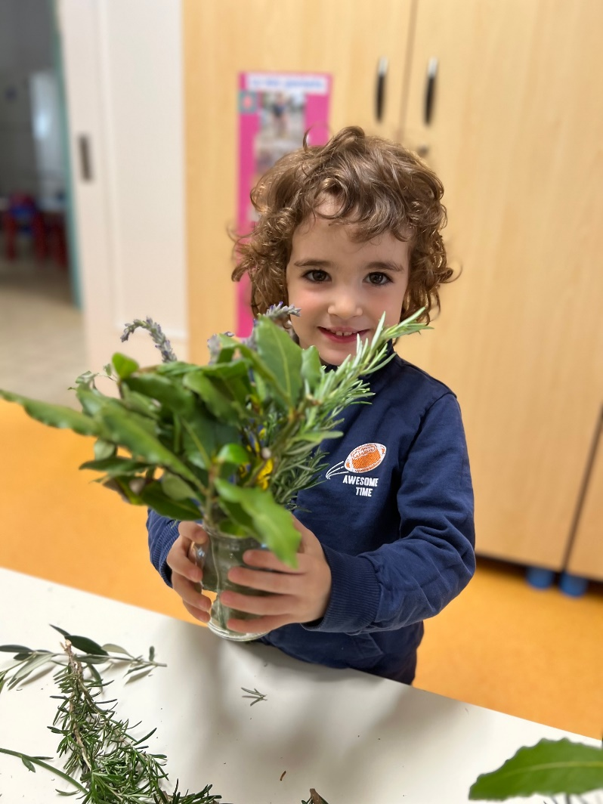
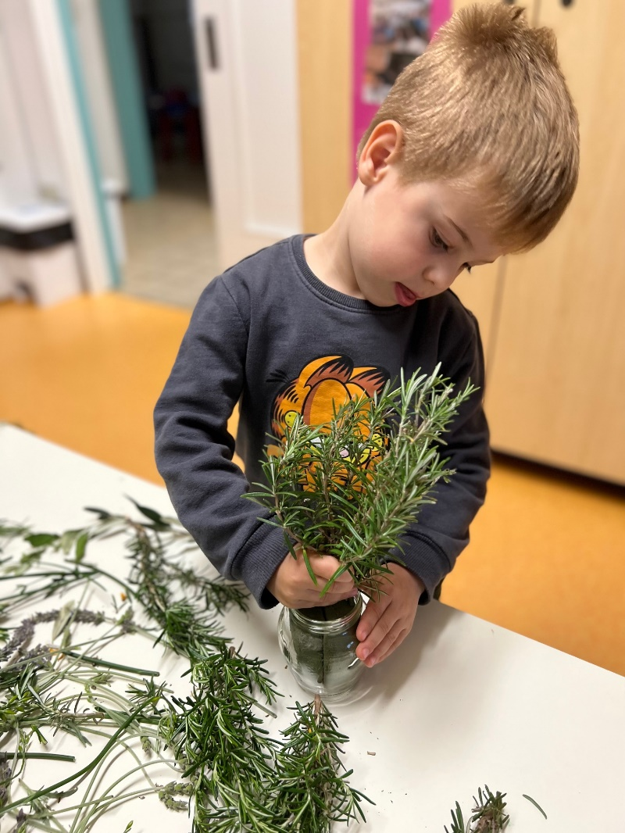

Slide 34
L’invito.
Inserire invito in pdf

Slide 35
Oggi è il giorno tanto atteso…
La nostra tavola

Slide 36
Inserire breve video con musica

Slide 37
Inserire video delle mamme che entrano

Slide 46
La dott.ssa Francesca Piccirilli
dietista dell’Unione della Romagna Faentina ha dato consigli alle mamme
su come preparare una sana colazione ai loro bambini,
dopo avere consultato un questionario precedentemente fatto a loro compilare .

Slide 47
E’ stato preparato e regalato alle mamme ,
un libricino con le ricette e i consigli per preparare sane colazioni.

Slide 48
"Tutto inizia con una grande idea…
Poi tutto prosegue …

Slide 49
Le mamme ripropongono la colazione a casa
il giorno della festa della mamma

Slide 53
Per riuscire a realizzare questo percorso c’è stata la collaborazione dei bambini e delle bambine della scuola Arcobaleno , delle mamme , del Comune di Faenza - refezione scolastica nella persona della dietista Dott.ssa Francesca Piccirilli e la preziosa collaborazione della ditta Gemos che ha offerto tutto il buffet della colazione.
GRAZIE

